Slide 1
Mission de pré-validation Cameroun
Préparation à la prochaine Validation
Mardi le 18 avril 2023

Slide 2
Sommaire
Actions correctives de la dernière Validation (2021)
Nouveau modèle de Validation
Analyse du Rapport ITIE 2020
Identification des axes nécessitant une attention particulière

Slide 3

Mesures correctives de la dernière Validation

Slide 4
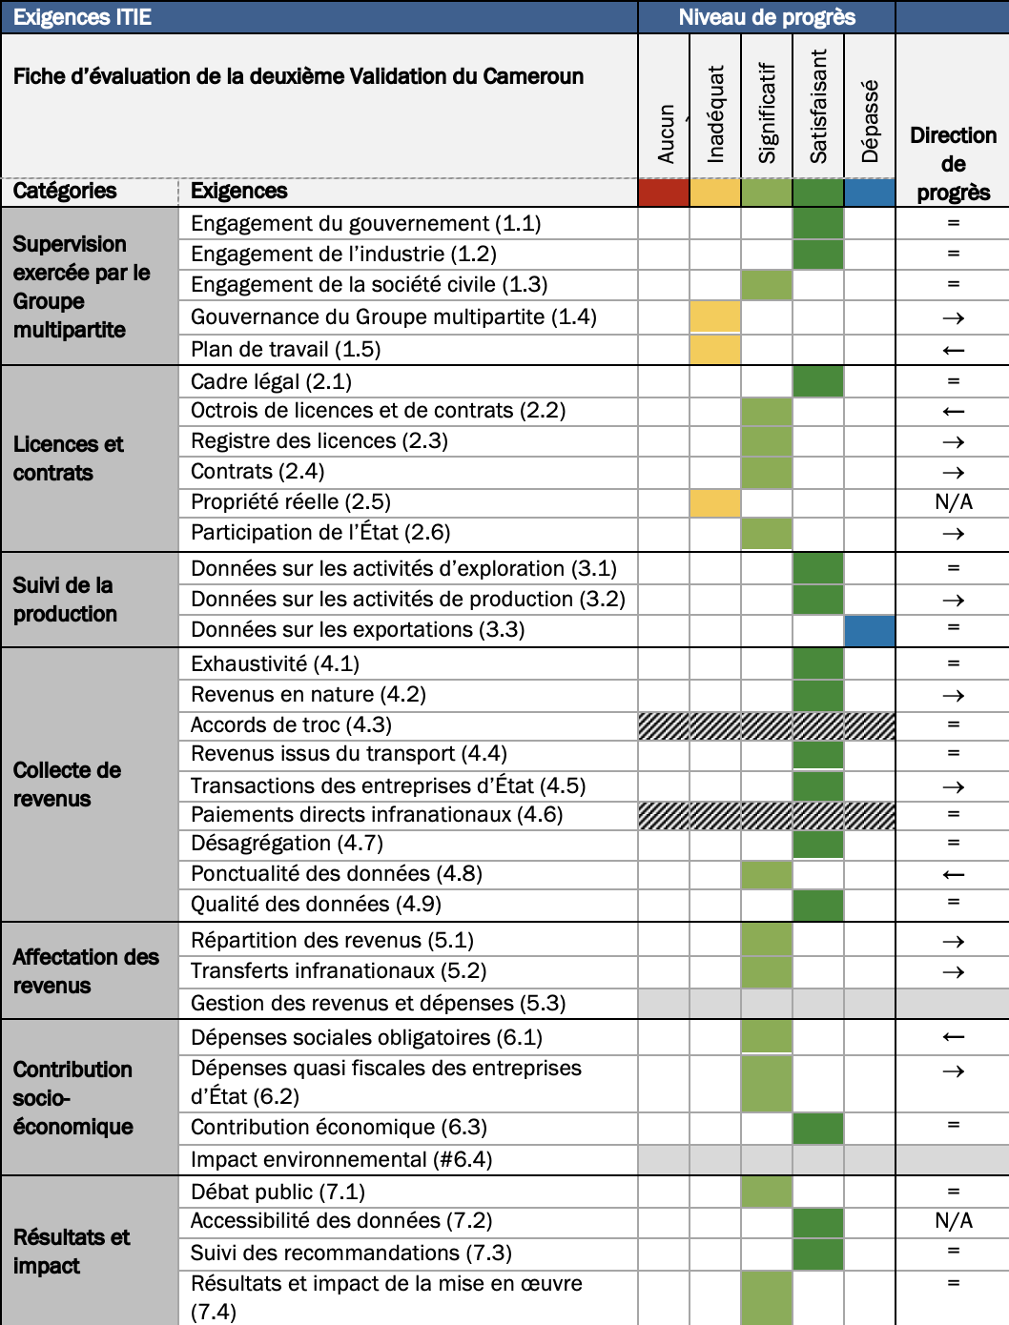
2e Validation du Cameroun (2021)
15 mesures correctives
Prochaine Validation commençant le 1 octobre 2023
Détail des mesures correctives:
  Engagement : 2
  Résultats : 3
  Transparence : 10

Slide 5
Engagement des parties prenantes
Exigences | Mesures correctives
L’engagement de la société civile (Exigence 1.3) | Conformément à l’Exigence 1.3.a, la société civile doit être pleinement, activement et efficacement engagée dans tous les aspects du processus ITIE. Conformément à l’Exigence 1.3.e.ii, les parties prenantes, y compris, mais sans s’y limiter, les membres du Groupe multipartite, doivent participer de façon substantielle à la conception, à la mise en œuvre, au suivi et à l’évaluation du processus ITIE et s’assurer qu’il contribue au débat public. Conformément à la disposition 2.3 du protocole de la société civile, les représentants du Groupe multipartite de la société civile doivent nouer des relations avec d’autres OSC qui ne font pas partie du Groupe multipartite, notamment en recueillant leurs commentaires relatifs aux délibérations du Groupe multipartite et en communiquant les résultats de ces délibérations. Le collège pourra examiner la mesure dans laquelle la mise en œuvre de son propre Code de collège et des TdR pour la plateforme OSCC-ITIECAM pourra aider à résoudre les problèmes de conflits d’intérêts et la rétention d’informations par les membres du Groupe multipartite. La société civile pourrait envisager de mener une évaluation des besoins en capacités et d’élaborer des mesures visant à pallier les contraintes en la matière.
La gouvernance du Groupe multipartite (Exigence 1.4) | Conformément à l’Exigence 1.4.a.ii, le Cameroun doit s’assurer que chaque groupe multipartite a le droit de nommer ses propres représentants, en gardant à l’esprit qu’il est souhaitable en l’occurrence de garantir le pluralisme et la diversité. Le processus de nomination doit être indépendant et libre de toute mesure de pression ou de coercition. Les groupes de la société civile participant à l’ITIE en tant que membres du Groupe multipartite doivent être indépendants du gouvernement et/ou des entreprises, tant sur le plan opérationnel qu’au niveau politique. Le Groupe multipartite et chaque collège devront tenir compte de l’équilibre hommes‑femmes dans leur composition afin de progresser vers la parité. Conformément à l’Exigence 1.4.b.ii, le Groupe multipartite devra entreprendre des activités concrètes de sensibilisation auprès des groupes de la société civile et des entreprises, notamment en utilisant des moyens de communication tels que les médias, les sites Internet et l’envoi de lettres, afin d’informer les parties prenantes de l’engagement du gouvernement à mettre en œuvre l’ITIE et du rôle central des entreprises et de la société civile. Le Groupe multipartite devra également diffuser largement les résultats du processus ITIE qui relèvent du domaine public. En conformité avec l’Exigence 1.4.b.iii, tous les membres du Groupe multipartite doivent établir des mécanismes de coordination avec l’ensemble de leurs collèges respectifs. Conformément à l’Exigence 1.4.b.vi, le Groupe multipartite doit superviser le processus de rapportage ITIE et participer à la Validation. Pour renforcer la mise en œuvre, le Groupe multipartite pourrait envisager d’élaborer une évaluation des besoins en capacités et un plan d’action visant à renforcer les capacités, afin de s’assurer que tous les membres du Groupe multipartite disposent de capacités appropriées pour superviser tous les aspects de la mise en œuvre de l’ITIE. Aux termes de l’Exigence 1.4.b.vii, le Cameroun devra veiller à ce que ses pratiques liées aux indemnités journalières ne donnent pas lieu à des allégations de conflit d’intérêts. Le Cameroun pourrait envisager d’examiner la mesure dans laquelle une clarification des pratiques effectives liées aux indemnités journalières pour tous les titulaires d’un mandat de l’ITIE permettrait de répondre aux allégations de conflits d’intérêts. Conformément à l’Exigence 1.4.b.ix, le Groupe multipartite doit conserver des comptes rendus écrits de ses débats et de ses décisions.

Slide 6
Transparence
Exigences | Mesures correctives
Octroi des licences et des contrats(Exigence 2.2) | Conformément à l’Exigence 2.2.a.ii, le Cameroun devra veiller à ce que le public puisse accéder à une description du processus statutaire de transfert de licences dans les secteurs minier, pétrolier et gazier, y compris les critères techniques et financiers spécifiques et toute pondération de ces critères. Le Cameroun devra s’assurer que le nombre de licences minières, pétrolières et gazières octroyées et transférées annuellement est divulgué publiquement.
Le registre des licences (Exigence 2.3) | Conformément à l’Exigence 2.3.b.ii-iii, le Cameroun devra s’assurer que les coordonnées et les dates de demande, d’octroi et d’expiration de toutes les licences minières, pétrolières et gazières actives sont accessibles au public. Le Cameroun est encouragé à utiliser la déclaration ITIE comme diagnostic annuel des systèmes de gestion des données sur les licences, en vue de renforcer l’exhaustivité de ces divulgations.
La politique sur la divulgation des contrats (Exigence 2.4) | Conformément à l’Exigence 2.4.b, il incombe au Cameroun de valider et de publier un plan de divulgation des contrats assorti de délais clairs en matière de mise en œuvre et de résolution des difficultés éventuelles dans la soumission d’une divulgation exhaustive. Ce plan sera intégré dans les plans de travail à compter de l’année 2020. Le Groupe multipartite devra convenir d’un plan pour la divulgation des contrats ou intégrer cette dernière dans son plan de travail. Aux termes de l’Exigence 2.4.a, le Cameroun est tenu, à compter du 1er janvier 2021, de divulguer tous les contrats et licences qui sont octroyés, conclus ou modifiés. Le Cameroun est convié à examiner la contribution que la mise en œuvre de l’Article 6 du Code de juillet 2018 sur la transparence en matière de divulgation des contrats pourra apporter dans le cadre de l’exécution de ces mesures correctives.

Slide 7
Transparence
Exigences | Mesures correctives
Propriété effective (Exigence 2.5) | Conformément à l’Exigence 2.5 et au cadre d’évaluation des progrès approuvé par le Conseil d’administration, le Cameroun est tenu de divulguer, d’ici au 31 décembre 2021, les bénéficiaires effectifs de toutes les entreprises qui détiennent une licence extractive ou en soumettent une demande. Pour y parvenir, les mesures suivantes sont recommandées : Il est attendu du Cameroun qu’il demande à toutes les entreprises détenant des licences pétrolières, gazières et minières de divulguer les informations sur leur propriété effective et de fournir des garanties adéquates relativement à la fiabilité des données soumises. Le gouvernement est encouragé à établir un registre public des bénéficiaires effectifs. Le Cameroun est invité à demander à tous les participants à des licences pétrolières, gazières et minières de divulguer l’identité de leurs bénéficiaires effectifs à l’étape de la demande. Le Groupe multipartite devra évaluer l’exhaustivité et la fiabilité de ces informations. Le Cameroun est encouragé à convenir de priorités pour les divulgations sur la propriété effective et à planifier les efforts à déployer dans ce cadre en vue d’obtenir ces données. Par exemple, le Cameroun pourrait privilégier les divulgations soumises par certains types d’entreprises, celles détenant un type donné de licence ou produisant une matière première spécifique, compte tenu des risques associés à la corruption, à l’évasion fiscale ou au contournement des dispositions en matière de participation locale. Ces priorités devront orienter les efforts de sensibilisation auprès des entreprises et leur fournir des indications. Il est recommandé que le Cameroun envisage d’utiliser le modèle de formulaire de déclaration ITIE sur la propriété effective pour s’assurer que les divulgations sont publiées dans un format de données ouvertes, comparables et simples à analyser. Le Cameroun pourrait envisager d’étendre les divulgations sur la propriété effective à d’autres segments de la chaîne de valeur extractive en amont, par exemple en collectant et en divulguant les informations sur la propriété effective de prestataires de services hors du secteur extractif, afin d’effectuer le suivi du respect des dispositions liées au contenu local et de gérer les risques de corruption et d’évasion fiscale.
La participation de l’État (Exigence 2.6) | Conformément à l’Exigence 2.6.a.ii, le Cameroun devra s’assurer que les conditions de participation de l’État et de la SNH dans des entreprises et projets des secteurs pétrolier et gazier sont accessibles au public, y compris leur niveau de responsabilité en matière de couverture des dépenses à différentes étapes du cycle de projet. Lorsque le gouvernement ou la SNH a accordé des prêts ou des garanties à des entreprises minières, pétrolières et gazières opérant dans le pays, les détails de ces opérations doivent être divulgués, y compris la durée et les conditions du prêt (en particulier le taux d’intérêt et le calendrier de remboursement). Le Groupe multipartite pourra envisager de comparer les conditions de ces prêts à celles de prêts aux conditions du marché. En conformité avec l’Exigence 2.6.b, le Cameroun est tenu de publier la version complète des états financiers audités de la SNH ou d’expliquer les obstacles à ces divulgations. Le Cameroun est invité à examiner la mesure dans laquelle la réalisation de progrès relativement à cette mesure corrective soutiendrait la mise en œuvre globale de l’Article 8 du Code sur la transparence de juillet 2018 concernant la transparence des participations de l’État.

Slide 8
Transparence
Exigences | Mesures correctives
Ponctualité des données (Exigence 4.8) | Conformément à l’Exigence 4.8, le Cameroun doit publier des informations régulières et en temps opportun conformément à la Norme ITIE et au plan de travail convenu (voir l’Exigence 1.5) annuellement, avec des données n’excédant pas l’avant-dernier exercice comptable complet.
La répartition des revenus (Exigence 5.1) | Conformément à l’Exigence 5.1, le Cameroun doit veiller à ce que soit publiquement divulguée une description précisant clairement quels revenus provenant des industries extractives, en numéraire ou en nature, sont inscrits au budget national. Dans les cas où les revenus ne figurent pas au budget national, leur affectation devra faire l’objet d’une explication publique, en fournissant des liens vers les rapports financiers concernés, le cas échéant.
Les transferts infranationaux (Exigence 5.2) | Conformément à l’Exigence 5.2, le Cameroun devra s’assurer que les transferts significatifs sont divulgués, y compris la formule de partage des revenus, ainsi que tout écart entre le montant des transferts calculé à partir de la formule de partage des revenus et le montant réellement transféré entre le gouvernement central et chaque entité infranationale concernée. Le Cameroun est encouragé à convenir d’une procédure garantissant la qualité des données et permettant d’assurer la fiabilité des informations sur les transferts infranationaux, conformément à l’Exigence 4.9. Le Cameroun pourrait également souhaiter rendre compte de la manière dont les recettes extractives affectées à des programmes ou investissements spécifiques au niveau infranational sont gérées, ainsi que des décaissements réels.

Slide 9
Transparence
Exigences | Mesures correctives
Dépenses sociales et économiques (Exigence 6.1) | Conformément à l’Exigence 6.1, le Cameroun devra mener un examen exhaustif de toutes les dépenses sociales obligatoires et des paiements consacrés à l’environnement prévus par la loi ou par contrat. Le Cameroun devra s’assurer que les divulgations publiques des dépenses sociales obligatoires et des paiements consacrés à l’environnement dans les futures déclarations ITIE sont désagrégées entre les dépenses en numéraires et en nature, par type de paiement et de bénéficiaire, et en précisant le nom et la fonction de tout bénéficiaire non gouvernemental (tiers). Le Cameroun pourrait envisager de veiller à ce que les Exigences relatives aux dépenses sociales obligatoires soient plus clairement codifiées dans les contrats miniers, assorties de délais établis pour assurer un suivi et une supervision plus efficaces.
Les dépenses quasi budgétaires des entreprises d’État (Exigence 6.2) | Conformément à l’Exigence 6.2, le Cameroun devra s’assurer des divulgations complètes des entreprises d’État sur leurs dépenses quasi budgétaires, dans le cadre d’un processus de déclaration dont le niveau de transparence correspond à celui des autres paiements et flux de revenus, et comprenant les filiales et les opérations conjointes des entreprises d’État. Le Cameroun pourrait envisager de tenir compte de la définition des dépenses quasi budgétaires adoptée par le FMI pour déterminer les cas où des dépenses peuvent être considérées comme telles.

Slide 10
Résultat et impact
Exigences | Mesures correctives
Le plan de travail (Exigence 1.5) | Conformément à l’Exigence 1.5, le Groupe multipartite devra convenir d’un plan de travail qui est axé sur les priorités nationales et qui sera revu chaque année pour tenir compte de l’évolution des conditions et des possibilités, en fonction des commentaires des divers collèges. Le Cameroun devra veiller à ce que son plan de travail de l’ITIE mis à jour chaque année soit disponible au public, ce qui est essentiel pour renforcer la responsabilité des membres du Groupe multipartite à l’égard de leurs collèges respectifs.
Le débat public (Exigence 7.1) | Conformément à l’Exigence 7.1.a.i-ii, le Cameroun devra veiller à ce que les constatations de l’ITIE et les données ITIE soient largement accessibles et distribuées, tant dans les langues officielles (français et anglais) que dans des formats qui sont plus accessibles que la version complète du Rapport ITIE. Le Cameroun devra s’assurer que les données ITIE et les constatations sont compréhensibles, notamment en examinant les difficultés d’accès et les besoins en informations des différents genres et sous-groupes de citoyens. Conformément à l’Exigence 7.1.a.iii, le Cameroun devra veiller à ce que des actions de sensibilisation, organisées par le gouvernement, la société civile ou les entreprises, soient menées afin de mieux faire connaître et de faciliter le dialogue à propos de la gouvernance des ressources extractives, sur la base des divulgations ITIE dans le pays et dans un objectif d’inclusion sociale. Conformément à l’Exigence 7.1.b.iii,le Cameroun est encouragé à organiser des activités de renforcement des capacités, en particulier au niveau de la société civile et avec ses organisations, afin d’améliorer la compréhension des informations et des données contenues dans les rapports et les divulgations en ligne, et d’encourager l’utilisation des informations par les citoyens, les médias et les autres parties intéressées.
Les résultats et l’impact de la mise en œuvre (Exigence 7.4) | Conformément à l’Exigence 7.4.a., le Cameroun devra mener un examen annuel en vue de documenter les résultats et l’impact du processus ITIE dans le pays. Aux termes de l’Exigence 7.4.a.iv, l’examen par le Cameroun des résultats et de l’impact devra comprendre les progrès accomplis relativement aux Exigences ITIE, le suivi des recommandations de l’ITIE, les progrès réalisés dans l’atteinte des objectifs du plan de travail et un compte rendu des efforts déployés pour renforcer l’impact de la mise en œuvre de l’ITIE sur la gouvernance des ressources naturelles. Conformément à l’Exigence 7.4.b, le Groupe multipartite devra s’assurer que toutes les parties prenantes sont en mesure de participer à l’examen annuel de l’impact de la mise en œuvre de l’ITIE, y compris celles qui siègent au Groupe multipartite. Pour renforcer la mise en œuvre, le Cameroun pourrait envisager de mener une évaluation formalisée de l’impact après treize années de mise en œuvre de l’ITIE.

Slide 11
Nouveau modèle de Validation

Slide 12
Pourquoi valider les pays?
Assurer
la crédibilité en examinant régulièrement si les exigences de la Norme ITIE ont été respectées et
que la mise en œuvre réponde aux priorités nationales.

Slide 13
Changements clés
Plus de nuance dans la notation et plus de poids accordé à l'impact de la mise en œuvre
Plus de responsabilités pour le GMP et le secrétariat national dans la préparation à la Validation
La Validation renforce la mise en œuvre

Slide 14
Méthodologie plus nuancée
Évaluation des critères techniques et de l’objectif sous-jacent
Trois composantes générales qui ont le même poids: transparence, impact, partie prenantes
Notation numérique
Points supplémentaires pour l’efficacité et la viabilité de la mise en œuvre

Slide 15
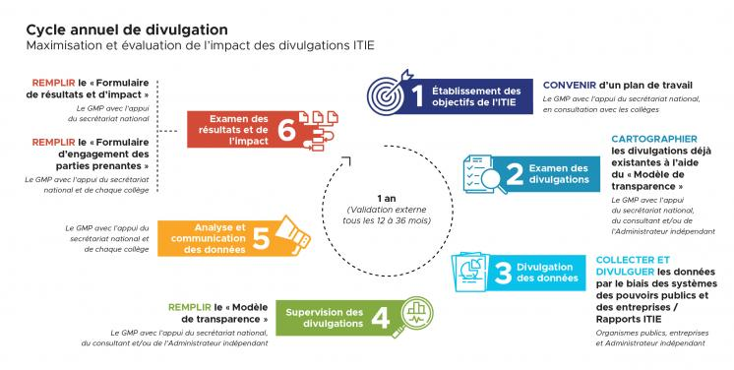
Cycle annuel de divulgation
Lors de leur préparation d’une Validation, les Groupes multipartites devront se servir de modèles aux fins de fourniture d’informations probantes afférentes aux progrès accomplis au niveau de chacune des trois composantes de la Validation. Ces modèles devront être soumis au Secrétariat international de l’ITIE avant que ne commence la Validation.
Voici les modèles :
Composante 1 - l’engagement des parties prenantes,
Composante 2 - la cartographie de la transparence
Composante 3 - les résultats et impacts
Le GMP est encouragé à utiliser les modèles pour soutenir sa supervision régulière de la mise en œuvre de l’ITIE, y compris entre les Validations.

Slide 16
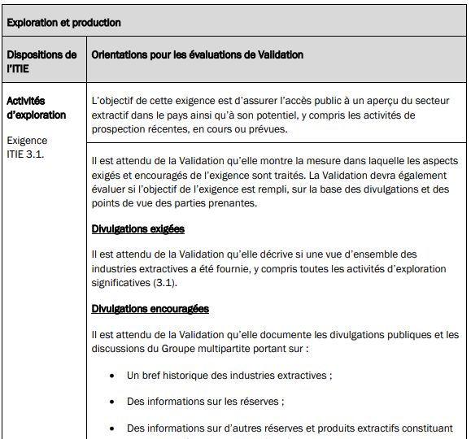
Double approche
Nouveau: La réalisation de l’objectif général sous-tendant chaque exigence
+
une évaluation technique des progrès dans la mise en œuvre de tous les aspects d’une exigence
Nouveau
Guide de Validation

Slide 17
Notation par les trois composantes
Engagement des parties ​
prenantes​
Transparence
Résultats et impact​
Exigences de l’ITIE 1.1 à 1.4
Participation des collèges et supervision du Groupe multipartite
Exigences 2 à 6 de l’ITIE
Mise en oeuvre des exigences de divulgation
Exigences 1.5 et 7 de l’ITIE,
Réalisation des priorités nationales et contribution au débat public.
Des points supplémentaires
pour l’efficacité et la viabilité de la mise en œuvre de l’ITIE.​

Slide 18
Notation – terminologie
Évaluation des Exigences ITIE​
La Validation évalue dans quelle mesure chaque Exigence ITIE est respectée, à l’aide de cinq catégories.
Non respectée
0 points
Partiellement respectée
30 points
En grande partie respectée
60 points
Pleinement respectée
90 points
Dépassée
100 points
Composantes et score général​
Le score d’une composante est la moyenne des points octroyés pour chaque Exigence relevant de cette composante. ​
Le score général correspond à la moyenne des scores de ces composantes.​
Faible
0 - 49
Assez faible
50 - 69
Modéré
70 - 84
Élevé
85 - 92
Très élevé
93 - 100

Slide 19
Exemple
La Validation a déterminé que pays [XY] a fait preuve d’un engagement élevé des parties prenantes, un niveau très élevé de transparence et une mise en œuvre produisant des résultats et impacts assez faibles.
Engagement des​
parties prenantes​
Élevé
Exigences 1.1 – 1.4
Très élevé
Exigences 2 – 6
Transparence
Modéré
Assez faible
Exigences 1.5 & 7
Résultats ​et impact​
Évaluation des Exigences ITIE
Score général​
Scores des composantes

Slide 20
Points supplémentaires pour l’efficacité et durabilité de la mise en œuvre
La mise en œuvre de l’ITIE traite de défis ou de risques pertinents à la gouvernance du secteur extractif au niveau national
Les données sur le secteur extractif sont divulguées systématiquement par des déclarations régulières du gouvernement et des entreprises.
Il existe un environnement propice à la participation citoyenne dans la gouvernance du secteur extractif, y compris la participation des communautés affectées.
Les données du secteur extractif sont accessibles et utilisées pour l’analyse, la recherche et le plaidoyer.
L’ITIE a orienté les changements dans les pratiques ou les politiques du secteur extractif.
0 / + 0,5 / + 1 point
0 / + 0,5 / + 1 point
0 / + 0,5 / + 1 point
0 / + 0,5 / + 1 point
0 / + 0,5 / + 1 point
Jusqu’à 5 points supplémentaires

Slide 21
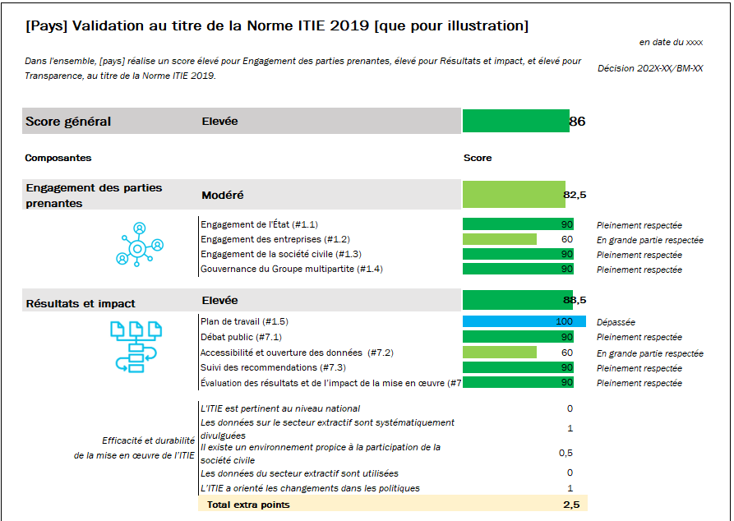
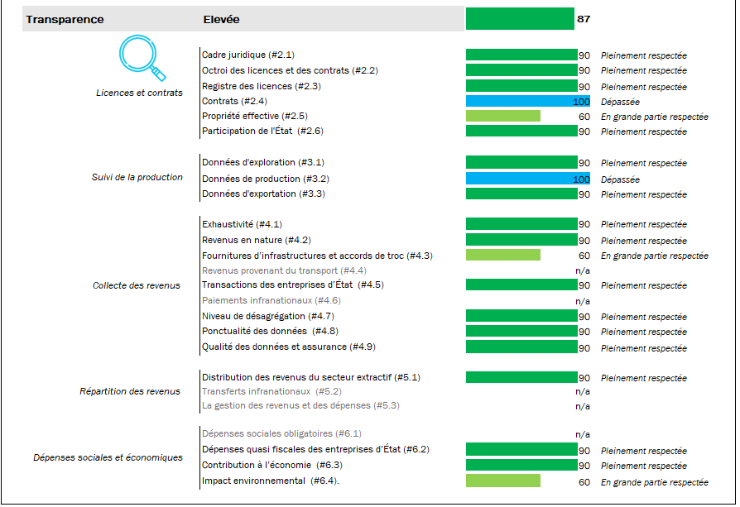
A titre d’illustration
Notes:
Même si pas tout les score sont « pleinement respectee » - toujours un score « eleve » possible. Different!
Ca veux dire: pays peuvent prendre une approche plus strategique pour mettre en avant les aspects d’impact et contribution . Ne vont plus être penalise si pas complemtent respecte sur tout les scores. Mais toujours visible pour parties prenanntes (comme vous) ou sont les faiblesses.

Slide 22
Conséquences de la Validation
Prochaine Validation dans ​12 à 36 mois​
PROGRÈS
Prochaine Validation dans ​12 à 36 mois​
Score global ≥ 50
Le pays est temporairement suspendu
Prochaine Validation dans ​12 à 24 mois​
AUCUN PROGRÈS
Le pays est temporairement suspendu
Prochaine Validation dans ​12 à 24 mois​
PROGRÈS
Prochaine Validation dans ​12 à 36 mois​
Score global
< 50
AUCUN PROGRÈS
Le pays est radié​
Première Validation​
Validations suivantes​

Slide 23
Nouvelle procédure - implications
Plus de responsabilités pour le GMP et le secrétariat national dans la préparation à la Validation:
  Modèles de collecte de données
  Points de vue des parties prenantes – leur propres formulaire
  Appel à manifestation de points de vue par le Secrétariat international sur le processus ITIE (partie I – gouvernance)
Appui du Secrétariat international ​
Soutien nécessaire dans les 6 mois avant la date de Validation

Slide 24
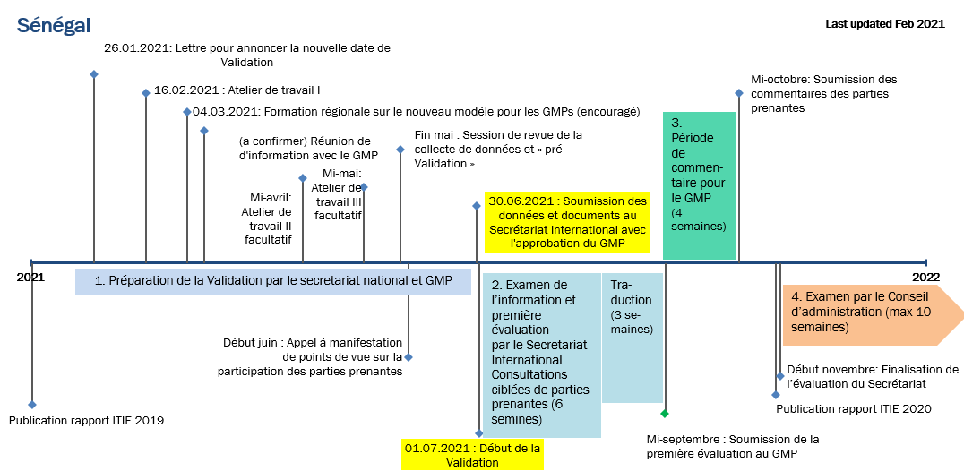
Exemple: Scénario début de Validation 1er juillet 2021

Slide 25
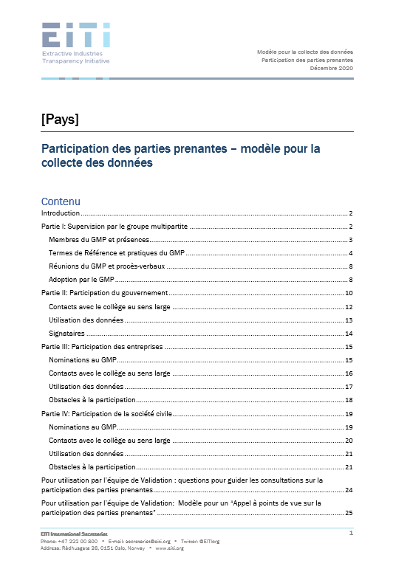
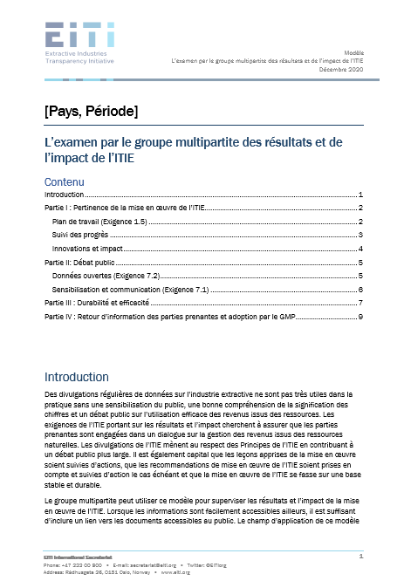
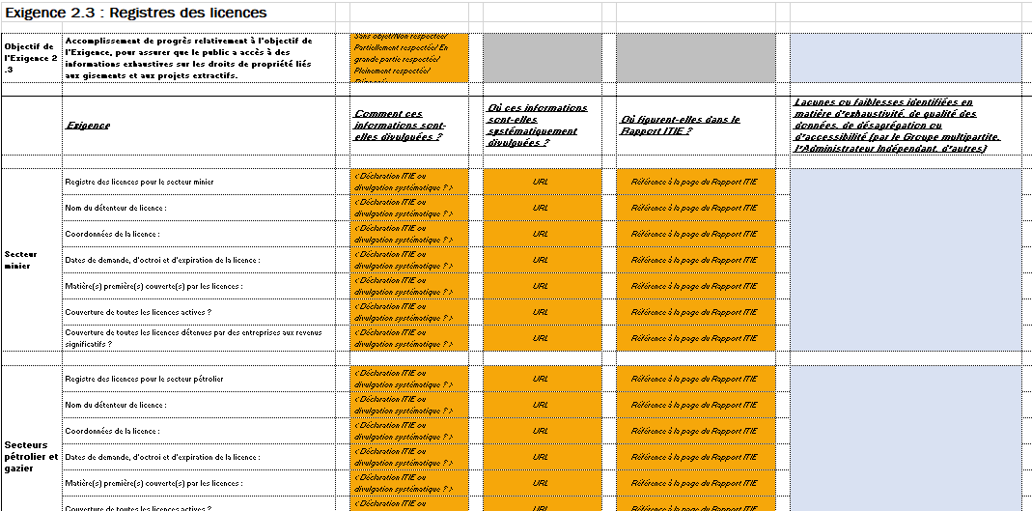
Modèles de collecte de données
https://eiti.org/fr/document/2021-validation-modeles

Slide 26
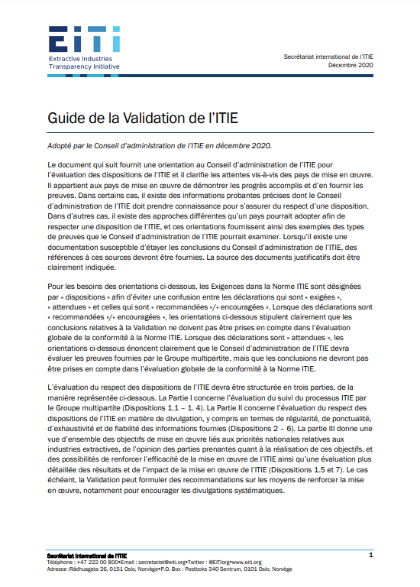
Guide de Validation
Utiliser ensemble avec les modèles
https://eiti.org/fr/document/2021-guide-validation-itie

Slide 27




Résultats & impact
Documenter les progrès pour la Validation

Slide 28
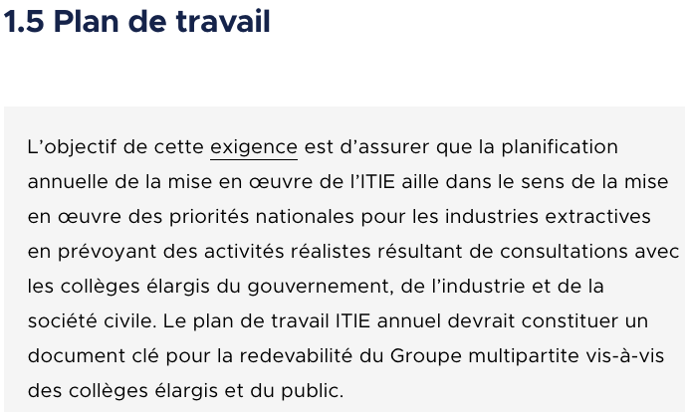
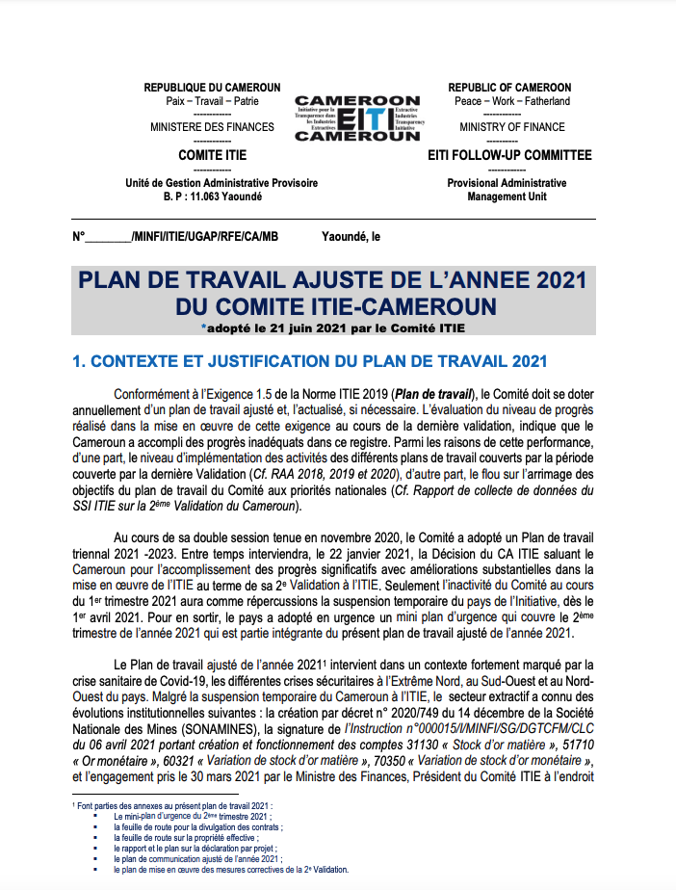
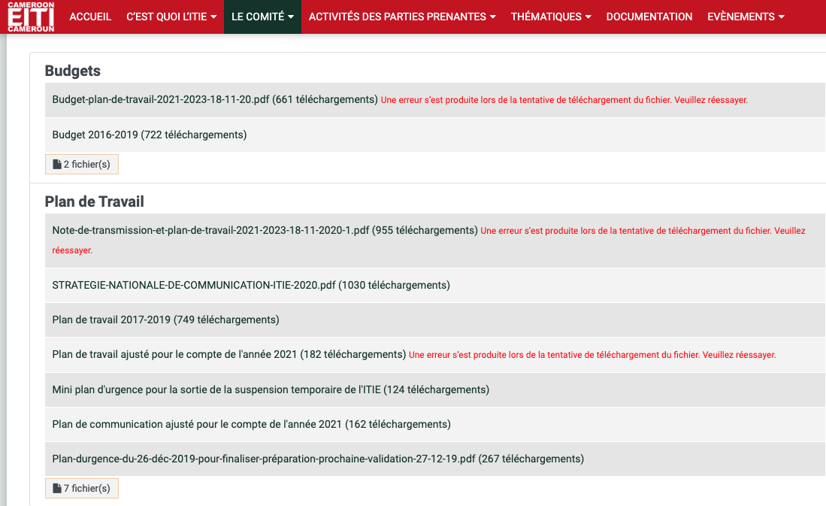
Plan de travail
(Exigence ITIE 1.5)
Consultations avec les trois collèges élargis dans l’élaboration du plan de travail ITIE annuel ?
Tous les aspects de l’Exigence ITIE 1.5 sont-ils bien adressés dans le plan de travail de l’ITIE Cameroun ?
Les objectifs du plan de travail de
l’ITIE Cameroun sont-ils bien cohérents
avec les priorités nationales ?
Le plan de travail constitue-t-il
un mécanisme de redevabilité
envers les collèges élargis ?
Le dernier plan de travail de l’ITIE Cameroun publiquement accessible semble être le plan de travail 2021.

Slide 29
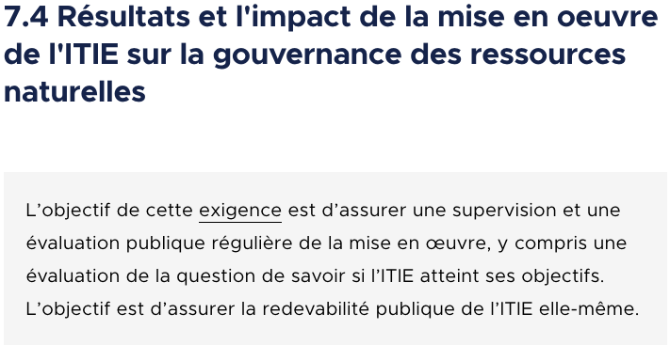
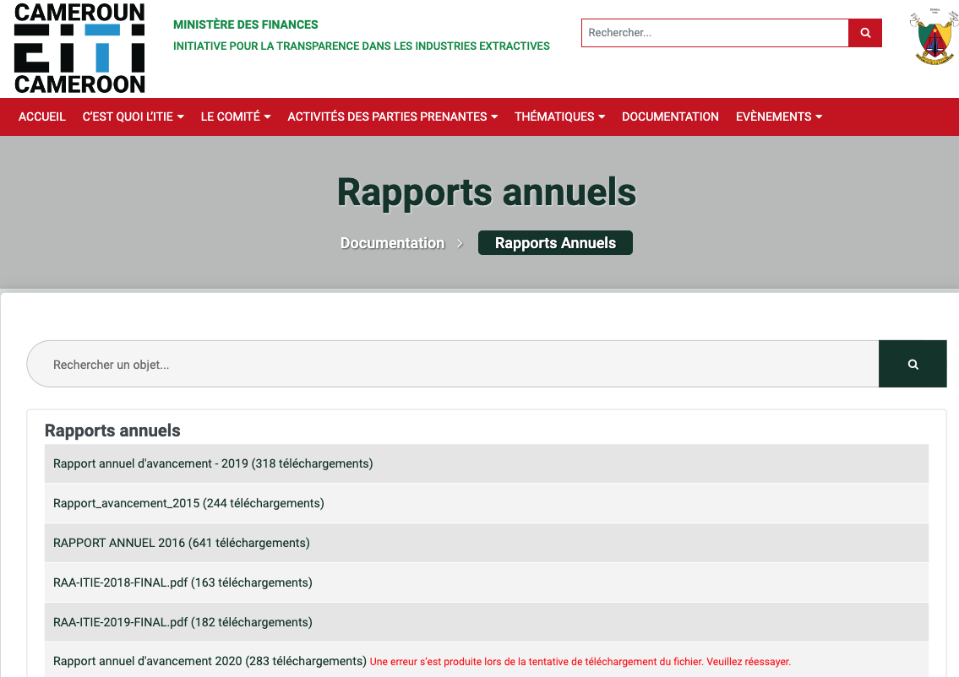
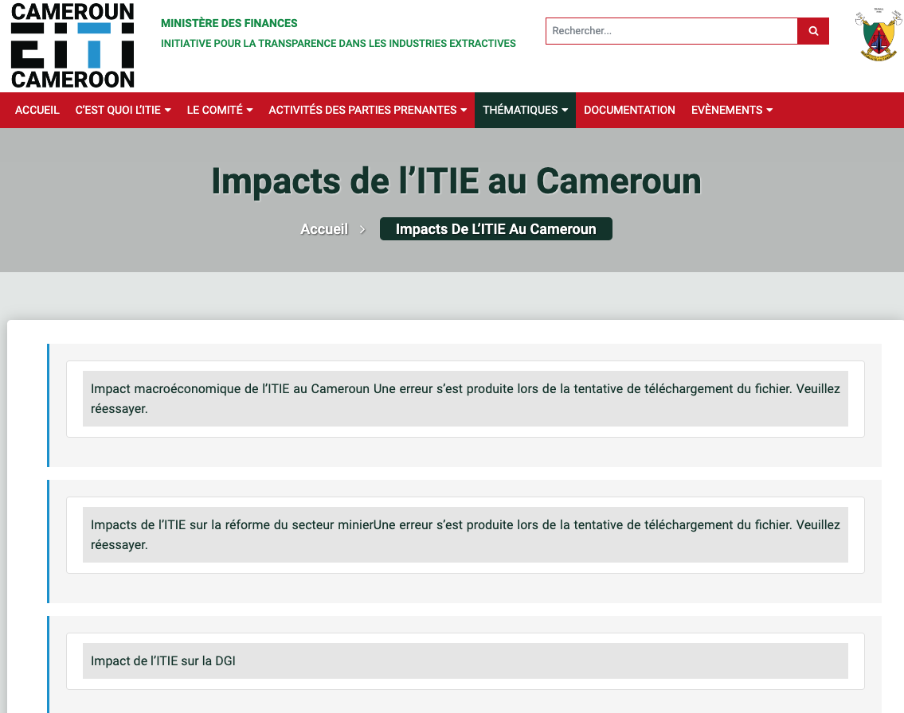
Documenter l’impact pour le suivi, évaluation & l’apprentissage
(Exigence ITIE 7.4)
Quelle revue d’impact pour 2021 et 2022?
Suffisamment d’examen des résultats et de l’impact dans le dernier Rapport Annuel d’Avancement ?
Consultations avec les trois collèges élargis dans l’élaboration de la revue annuelle des résultats et d’impact ?
Liens à un cadre de suivi et évaluation, ainsi qu’à l’élaboration du plan de travail ITIE annuel ?
Le dernier rapport annuel d’avancement de l’ITIE Cameroun publiquement accessible semble être celui de 2020 – mais problème d’accessibilité sur le site Internet.

Slide 30
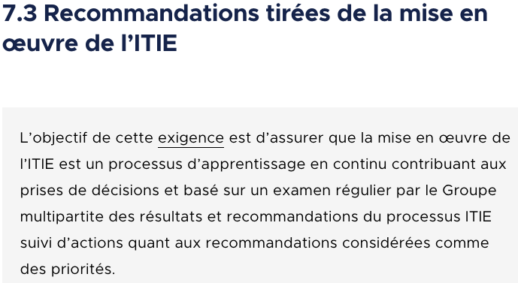
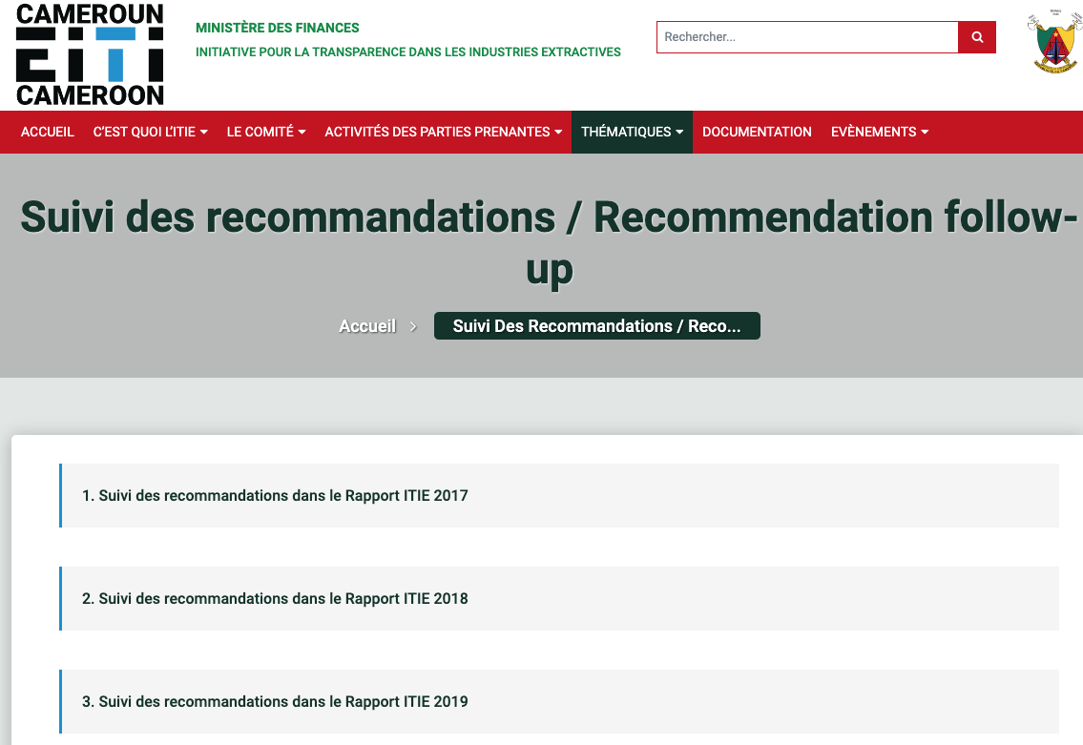
Suivi des recommandations ITIE pour mener à des réformes
(Exigence ITIE 7.3)
Existe-t-il un mécanisme solide et institutionnalisé de suivi des recommandations de l'ITIE ?
Quelles recommandations ITIE n’ont pas fait l’objet d’un suivi et pourquoi ?
Quelles mesures ont été prises par les administrations publiques et les entreprises extractives pour faire suite à des recommandations ITIE spécifiques ?

Slide 31
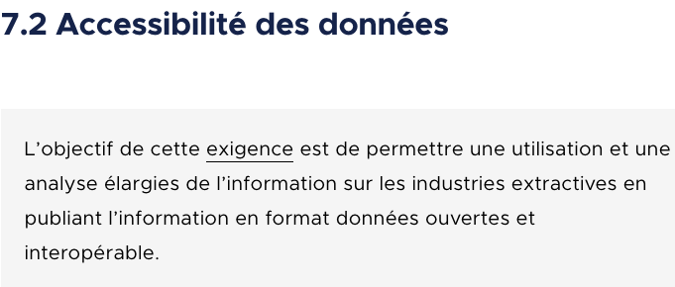
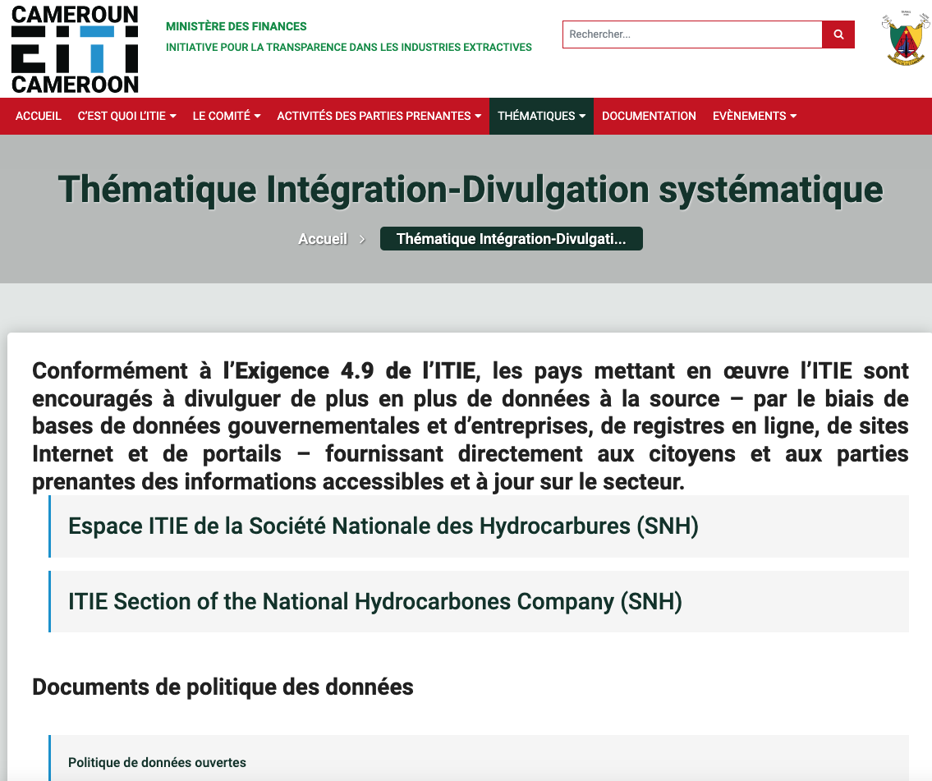
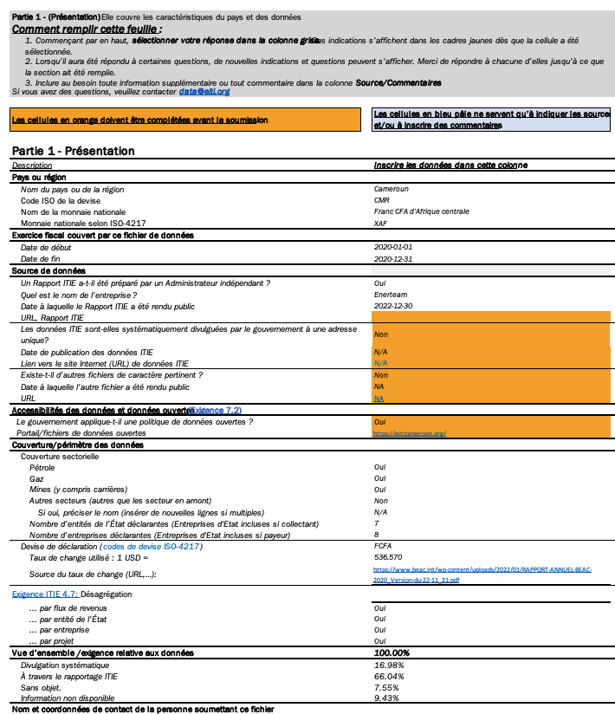
Données ouvertes
(Exigence ITIE 7.2)
Les formulaires de données résumées ITIE ont-elles bien été complétées pour chaque Rapport ITIE en date ?
Les données de chaque Rapport ITIE ont-elles été publiées en format ouvert ?
Quelles mesures sont prévues pour renforcer les divulgations systématiques de données exigées par la Norme ITIE par les administrations publiques et les entreprises extractives, en format données ouvertes ?

Slide 32
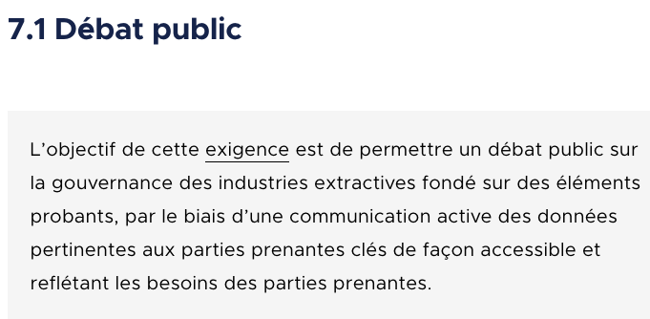
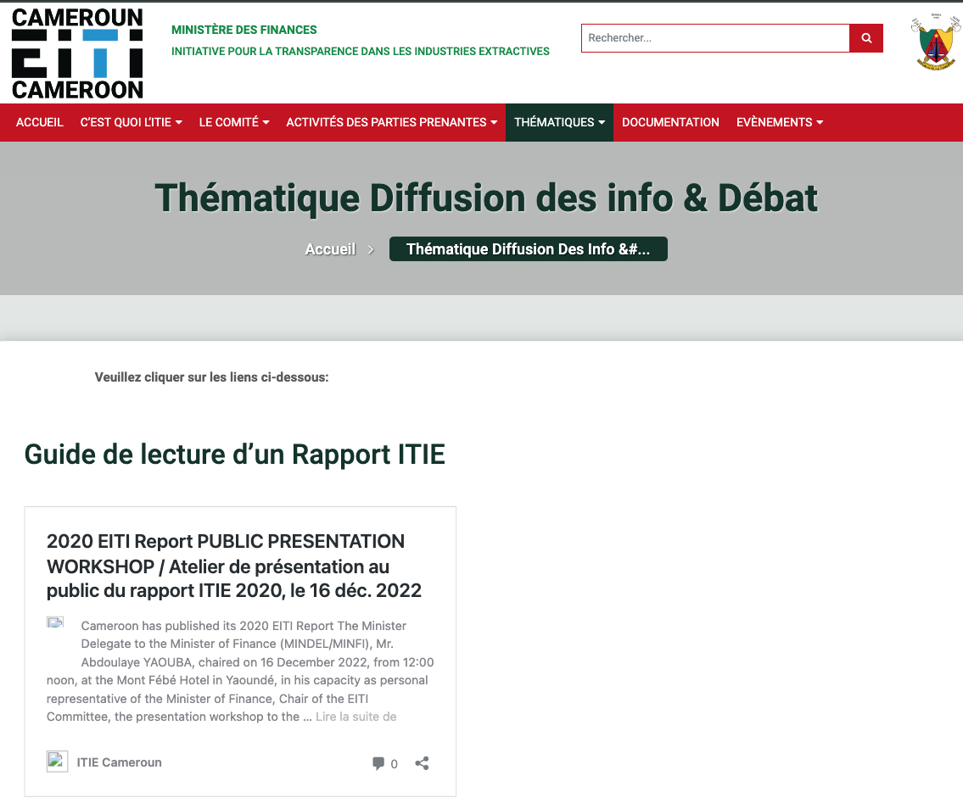
Moteurs de sensibilisation et dissémination
(Exigence ITIE 7.1)
Quelles mesures prises pour :
S’assurer que les informations sont largement accessibles et diffusées?
Veiller à ce que les informations soient compréhensibles ?
Mener des actions de sensibilisation afin de mieux faire connaître et de faciliter le dialogue à propos de la gouvernance des ressources extractives ?
Rapports de synthèse ?
Rapports thématiques ?
Communication en langue locale ?
Renforcements de capacités ?

Slide 33

Engagement des parties prenantes
Documenter les progrès pour la Validation

Slide 34
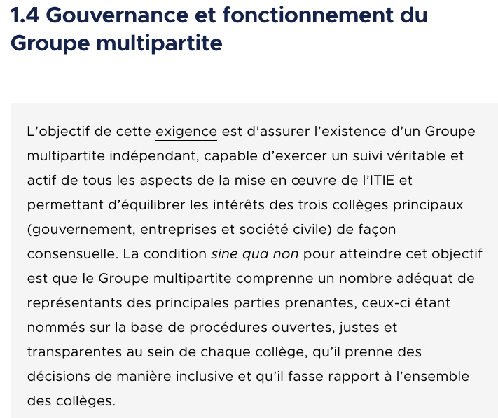
Suivi multipartite de l’ITIE
(Exigence ITIE 1.4)
Les règles et les pratiques de nomination au GMP sont elles claires et publiquement disponibles ?
Les règles de gouvernance de l’ITIE Cameroun sont-elles publiquement accessibles et conformes à l’Exigence ITIE 1.4.b ? Toute déviation dans la pratique par rapport aux règles de gouvernances sont-elles bien codifiées ?

Slide 35
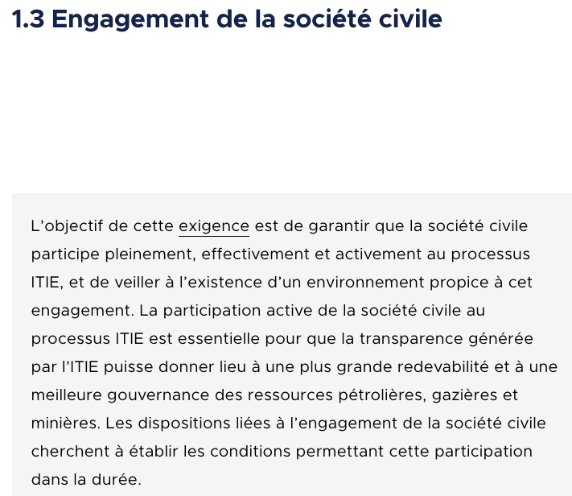
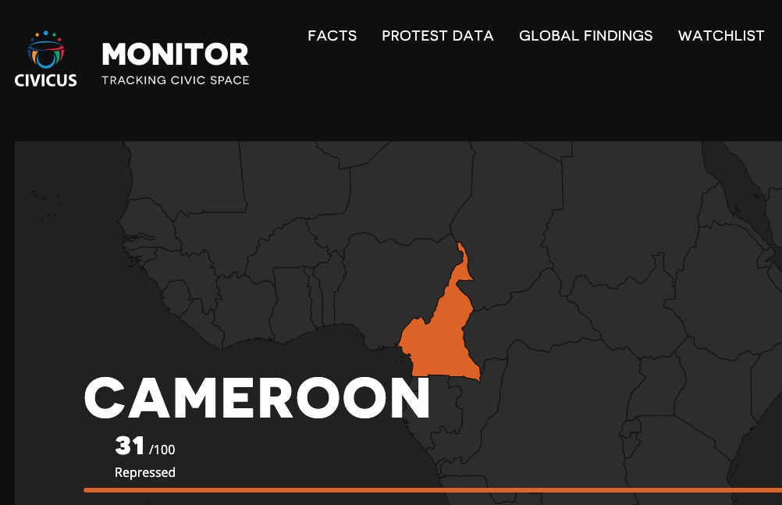
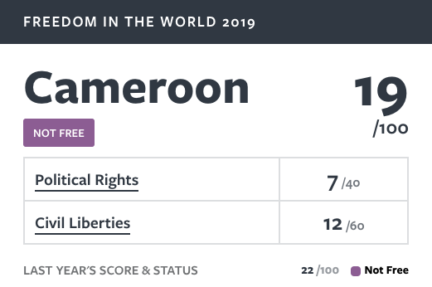
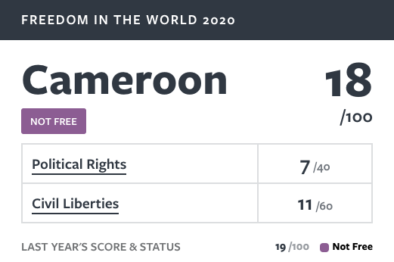

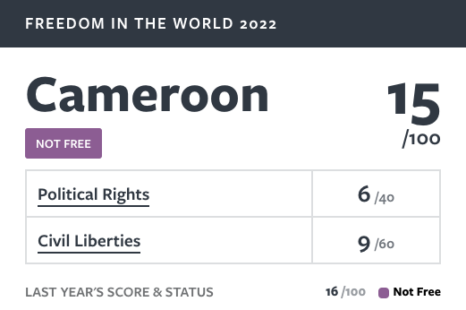

Environnement pour l’engagement de la société civile
(Exigence ITIE 1.3 & Protocole ITIE : Participation de la société civile)
Auto-évaluation à entreprendre à l’avance de la Validation sur les libertés d’expression, de fonctionnement, d’association, d’engagement et d’accès au processus de prise de décision -> commentaires sur la tendance.
Documentation de l’engagement de la société civile dans tous les aspects du processus ITIE, y compris les contacts réguliers avec le collège élargi.

Slide 36

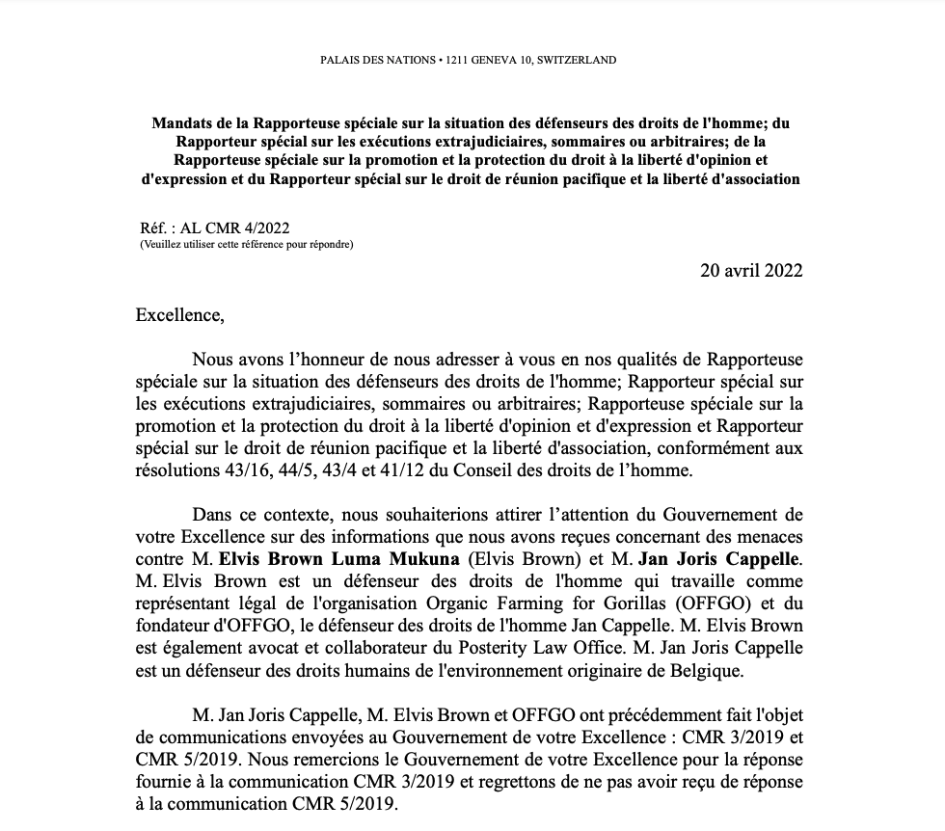
Environnement pour l’engagement de la société civile
(Exigence ITIE 1.3 & Protocole ITIE : Participation de la société civile)
Rapport ICNL (mai 2022) : « Au Cameroun, le processus d'inscription des OSC est généralement simple. Cependant, les OSC travaillant sur la gouvernance, la lutte contre la corruption et les droits de l'homme peuvent rencontrer des retards ou des difficultés à obtenir reçus d'inscription ou se voir refuser l'inscription arbitrairement. »
Rapport Human Rights Watch 2022 : morts de 6000 civils entre 2016 et 2022 dans les régions anglophones (par exemple actions du Bataillon d’intervention rapide à Ndop, dans le Nord-Ouest.
Le Monde (janvier 2023)
Lettre de Rapporteurs spéciaux de l’ONU, avril 2022

Slide 37
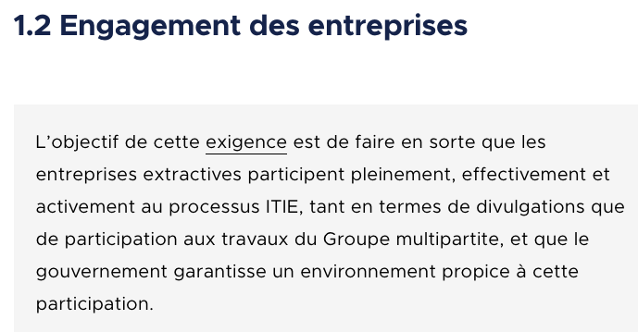
Engagement des entreprises
(Exigence ITIE 1.2)
Auto-évaluation à entreprendre à l’avance de la Validation sur l'environnement pour la participation des entreprises à tous les aspects du processus ITIE.
Documentation de l’engagement des entreprises extractives dans tous les aspects du processus ITIE, y compris les contacts réguliers avec le collège élargi.

Slide 38
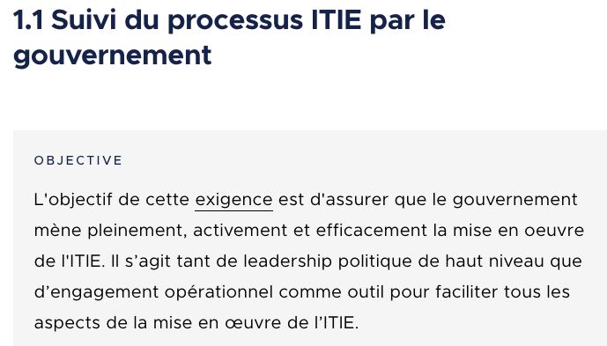
Engagement de l’Etat et des administrations publiques
(Exigence ITIE 1.1)
Auto-évaluation à entreprendre à l’avance de la Validation sur la manière dont l’Etat et les administrations publiques mènent tous les aspects du processus ITIE.
Documentation de l’engagement des administrations publiques dans tous les aspects du processus ITIE, y compris les contacts réguliers avec le collège élargi.

Slide 39
Transparence:
Analyse du Rapport ITIE 2020

Slide 40
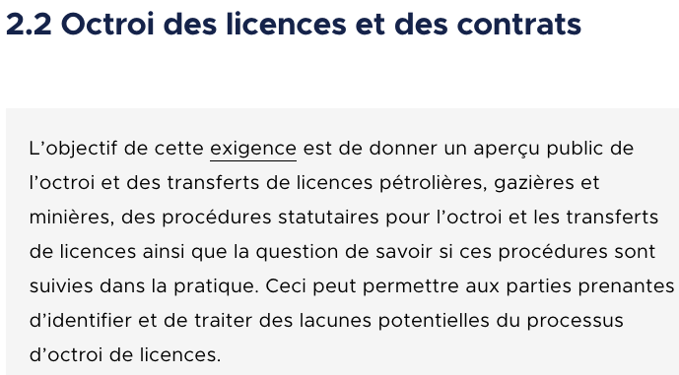
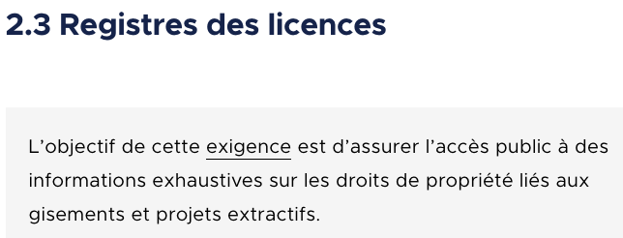
Licences (Exigences ITIE 2.2 & 2.3)
#2.2 & #2.3 : Les parties prenantes de l’ITIE Cameroun considèrent-elles que ces objectifs ont été réalisés ?

Slide 41
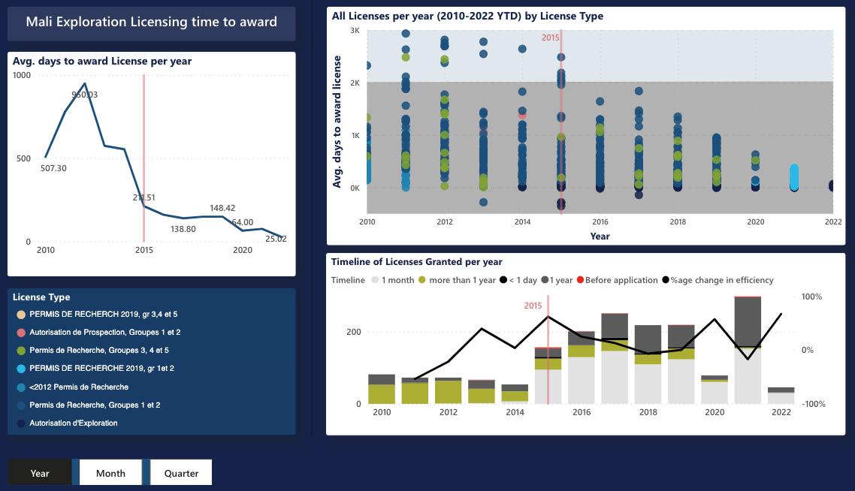
Licences: gestion des titres
Permis d'exploration minière au Mali sur la période 2010-2022.
Pertinent pour l'Exigence ITIE 2.2 sur les attributions de contrats et de licences, l'Exigence ITIE 4.1 sur l'exhaustivité des divulgations et l'Exigence ITIE 5.3 sur la gestion des revenus et des dépenses.
Source : Secrétariat international de l'ITIE, basé sur le portail du cadastral minier du Mali, accessible via PowerBI .
Description : Analyse du temps d’octroi des permis d'exploration minière au Mali sur la période 2010-2022, en utilisant les dates de demande et les dates d'attribution pour toutes les licences d'exploration minière actives.

Slide 42
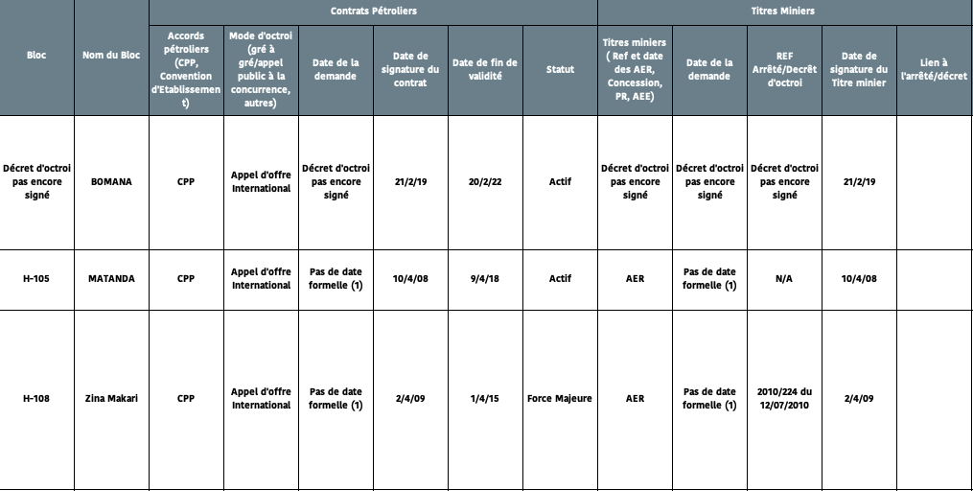
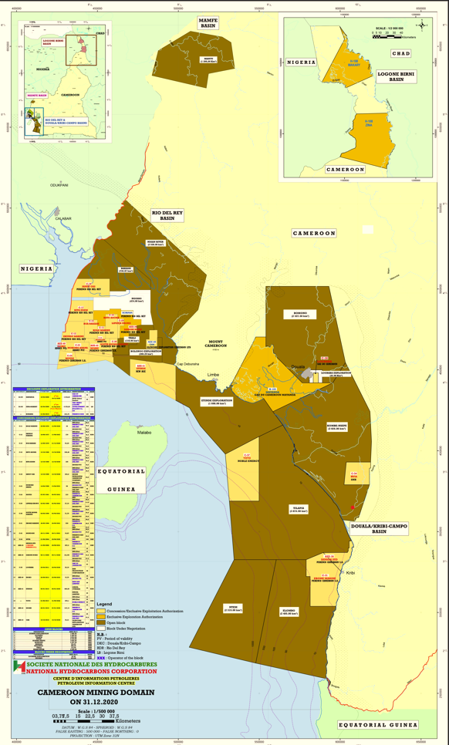
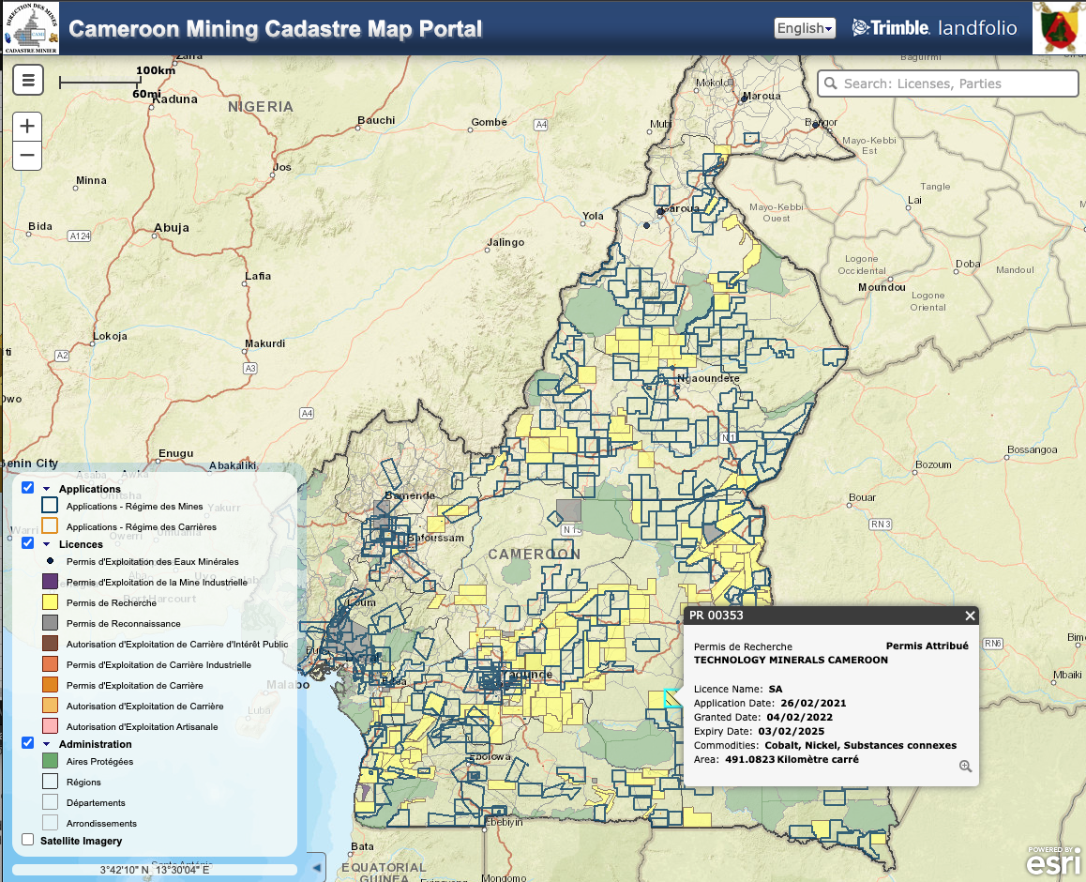
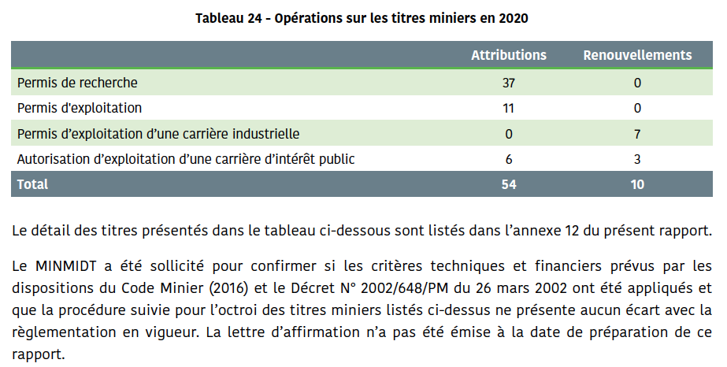
Licences (Exigences ITIE 2.2 & 2.3)
#2.2 : Evaluation de la pratique des octrois et transferts de droits miniers et pétroliers ?
#2.3 : Date de demande de 12 des titres pétroliers ainsi que les plus anciens titres miniers et les autorisation de mine artisanale ?
#2.2 & #2.3 : Opportunités pour renforcer les divulgations systématiques de ces informations par les administration publiques ?
Rapport ITIE Cameroun 2020, pp.51,57

Slide 43
Exigence 2.2 : octroi des licences
Le Rapport ITIE 2020 fournit le nombre total de licences attribuées et transférées dans les secteurs minier, pétrolier et gazier en 2020. L'Annexe 12 répertorie les licences spécifiques qui ont été attribuées et transférées en 2020.
(i) Le processus général d'attribution et de transfert des licences dans les secteurs minier et pétrolier est décrit dans le Rapport ITIE 2020.
(ii) Les critères techniques et financiers évalués pour l'attribution et le transfert de licences dans les secteurs minier et pétrolier sont décrits dans le Rapport ITIE 2020.
(iii) L'identité des entreprises ayant reçu des attributions et des transferts de licences en 2020 est fournie à l'annexe 12. Il n'y a eu aucune attribution ou transfert dans le secteur pétrolier et gazier en 2020.
(iv) Le rapport (p.57) indique que la lettre du MINMIDT concernant les écarts non négligeables dans les attributions et les transferts de licences minières n'a jamais été reçue, ce qui signifie que le Rapport ITIE 2020 ne fournit pas de diagnostic des écarts non négligeables entre règles et pratiques d'attribution et de transfert de licences en 2020
.b) Aucune information sur les attributions ou les transferts antérieurs à 2020.
c) Aucune attribution par appel d'offres en 2020.
d) Aucun commentaire supplémentaire sur l'efficacité des pratiques d'octroi de licences.

Slide 44
Exigence 2.3 : Registre des licences
Le MINMIDT publie sur son site internet la liste des titres pétroliers incluant les informations requises par l'Exigence 2.3 (b) de la norme ITIE. Cependant, les dates de demande ne sont pas fournies pour 12 licences. Depuis 2017, le Cameroun dispose d'un Système Informatisé de Cadastre Minier (SICM) pour la gestion des données minières qui permet la consultation en ligne des informations prévues à l'Exigence 2.3.b pour la plupart des licences actives http://portals.flexicadastre.com/Cameroon/ fr/ . Le cadastre en ligne est mis à jour quotidiennement et comprend des données sur les demandes de titre en cours de traitement. Néanmoins, il a été constaté que la date de la demande n'était pas systématiquement inscrite pour les anciens titres et pour les autorisations d'exploitation artisanale.

Slide 45
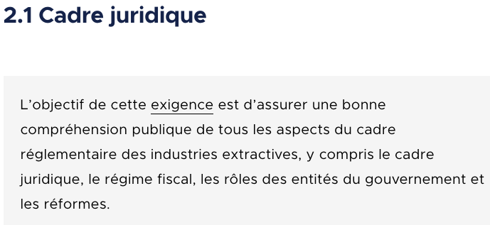
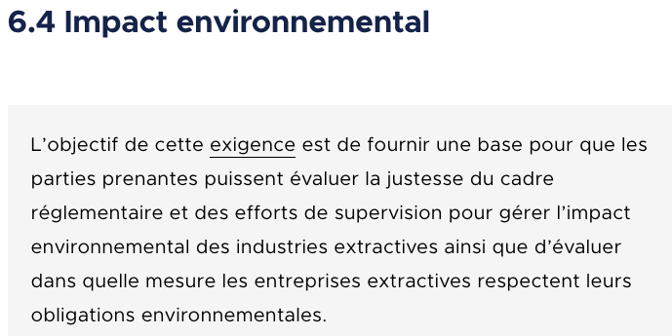
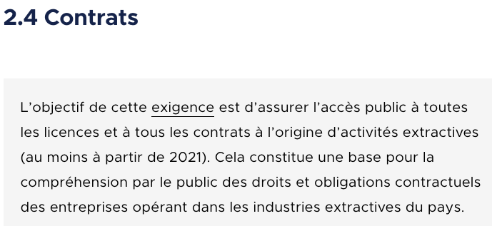
Cadre juridique et fiscal
(Exigences ITIE 2.1, 2.4 & 6.4)
#2.1 ,#2.4 & #6.4 : Les parties prenantes de l’ITIE Cameroun considèrent-elles que ces objectifs ont été réalisés ?

Slide 46
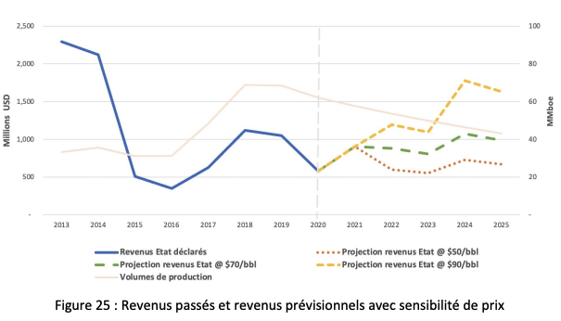
Collecte de revenus
Projections des revenus pétroliers en République du Congo.
Pertinent pour l'Exigence ITIE 2.1 sur le cadre juridique et fiscal, l'Exigence ITIE 2.4 sur les contrats, l'Exigence ITIE 4.2 sur la vente des revenus en nature de l'État et les dispositions relatives aux infrastructures et l'Exigence ITIE 5.3 sur la gestion des revenus et des dépenses.
Source : ITIE Congo, sur la base d'une analyse des contrats pétroliers publiés, accessible sur le site Internet de l'ITIE Congo.
Description : Projections des revenus pétroliers du gouvernement sur la base de différents scénarios de prix en République du Congo, en utilisant les termes contractuels publiés et une modélisation financière des principaux projets pétroliers et gaziers développés par ITIE Congo.

Slide 47
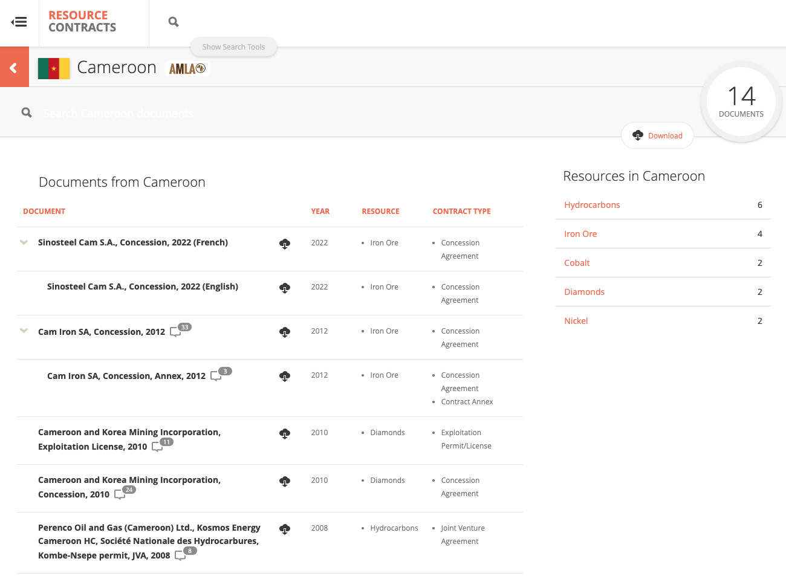
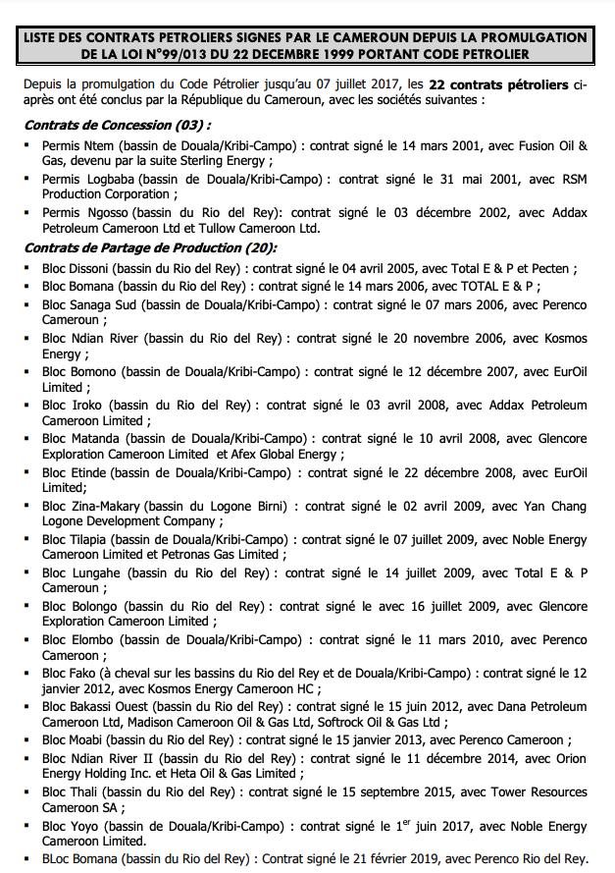
Cadre juridique et fiscal
(Exigences ITIE 2.1, 2.4 & 6.4)
#2.1 : Opportunités de renforcer la description des reformes en cours ou en prévision dans le Rapport ITIE ou à travers des divulgations systématiques des administrations publiques.
#2.4 : Liste exhaustive de tous les permis et contrats miniers et pétroliers (y compris annexes, avenant) à publier, avec les liens vers chaque document publié (cf. exemple du Sénégal, République du Congo). Formalisation de la politique de l’Etat ?
#6.4 : Les questions de gestion et du suivi de l’impact environnemental des industries extractives ne sont-elles pas d’un intérêt pour les parties prenantes de l’ITIE Cameroun ?
#2.1, #2.1 & #6.4 : Opportunités pour renforcer les divulgations systématiques de ces informations par les administration publiques ?
ResourceContracts.org
Site Internet de SNH

Slide 48
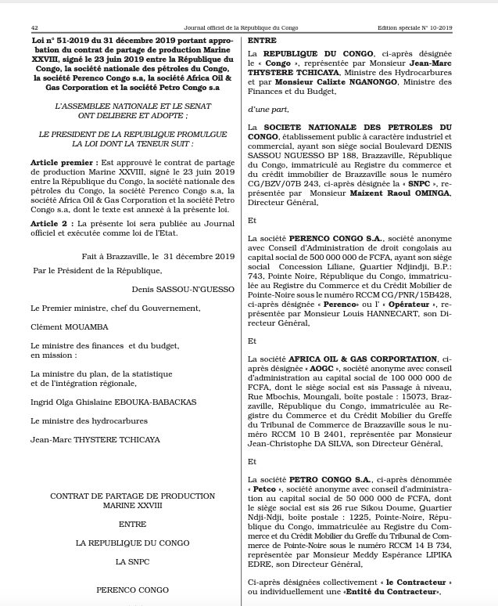
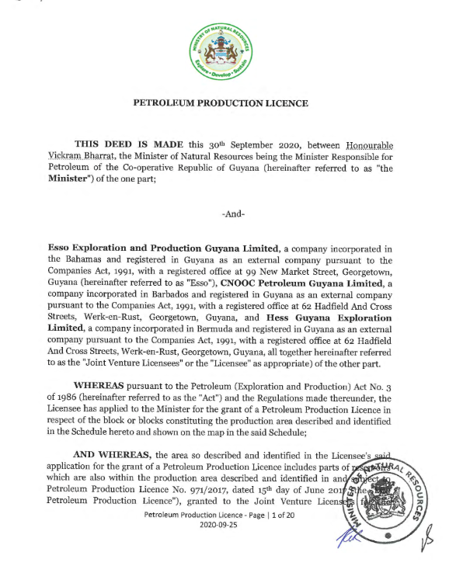
Contrats publiés dans les pays ITIE
Perenco: Bélize, République du Congo, Pérou, Tunisie
Addax (CNOOC): Benin, Brésil, Guyana, Icelande, République du Congo
Glencore: Guinée équatoriale, Tchad
Noble Energy: Egypte, Guinée équatoriale
New Age: N/A
Lukoil: Colombie, Mexique
Euroil Ltd: N/A
RSM Production: Bélize
AFEX: N/A
Gaz du Cameroun: N/A
Yan Chang Logone Developent Holding Co. Ltd: N/A
Tower Resources Cameroon S.A.: N/A

Slide 49
Exigence 2.4 : Transparence des contrats
Les contrats ne sont pas encore publiés, y compris ceux signés après 2021.L'article 105 du décret n° 2000/465 du 30 juin 2000 portant application de l'ancien Code pétrolier établit la confidentialité de tous les documents, rapports, relevés, plans, données, échantillons et autres informations transmis par le titulaire en application du Code. Pétrole et ses décrets d'application. Ces informations ne peuvent être communiquées à un tier par l'Administration avant la déclaration du périmètre auquel elles se rapportent ou, à défaut de déclaration, avant la fin des Opérations Pétrolières. Le même article prévoit que l'administration est tenue de respecter toute obligation de confidentialité prévue par le contrat pétrolier. Toutefois, l'article 110 du même décret prévoit la suspension de l'obligation de confidentialité à toute information dans la mesure où elle doit être divulguée conformément aux dispositions législatives ou réglementaires en vigueur, ou à une décision d'une juridiction compétente. Le nouveau Code Pétrolier (2019) a reconduit dans ses articles 97 et 98 le principe de confidentialité des données générées dans le cadre des opérations pétrolières. Les données concernées sont notamment toutes mesures de terrain, documents, informations, prélèvements et rapports périodiques provenant ou résultant d'opérations pétrolières. Le modèle de PSC comprend des articles ND, le modèle de contrat de concession n'en a pas.
Pour le secteur minier, le Code minier n'aborde pas explicitement la confidentialité des accords miniers. Par ailleurs, le Code minier prévoit en son article 142 l'obligation pour les titulaires de titres miniers de respecter les engagements internationaux pris par l'Etat et applicables à leurs activités, pour l'amélioration de la gouvernance dans le secteur minier, notamment ceux relatifs à la l'ITIE. Le code de transparence et de bonne gouvernance dans la gestion des finances publiques. L'article 6, paragraphe 1, du code établit le principe de divulgation systématique des contrats conclus entre l'administration et les entreprises publiques et privées, notamment les sociétés d'exploitation des ressources naturelles, ainsi que la procédure de passation de ces contrats. Le Code ne précise pas si ces dispositions sont rétroactives ainsi que le traitement des clauses de confidentialité pouvant exister dans certains contrats pétroliers. Ces points doivent être précisés dans le texte d'application qui n'est pas encore publié à la date du présent rapport.

Slide 50
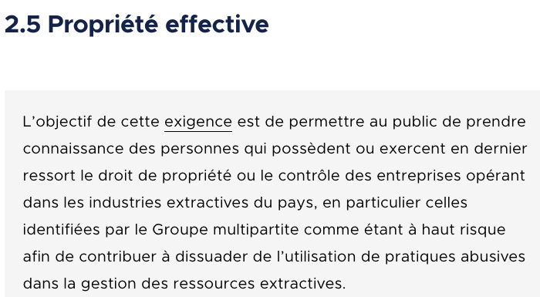
Propriété effective (et légale)
(Exigence ITIE 2.5)
#2.5 : Les parties prenantes de l’ITIE Cameroun considèrent-elles que ces objectifs ont été réalisés ?

Slide 51
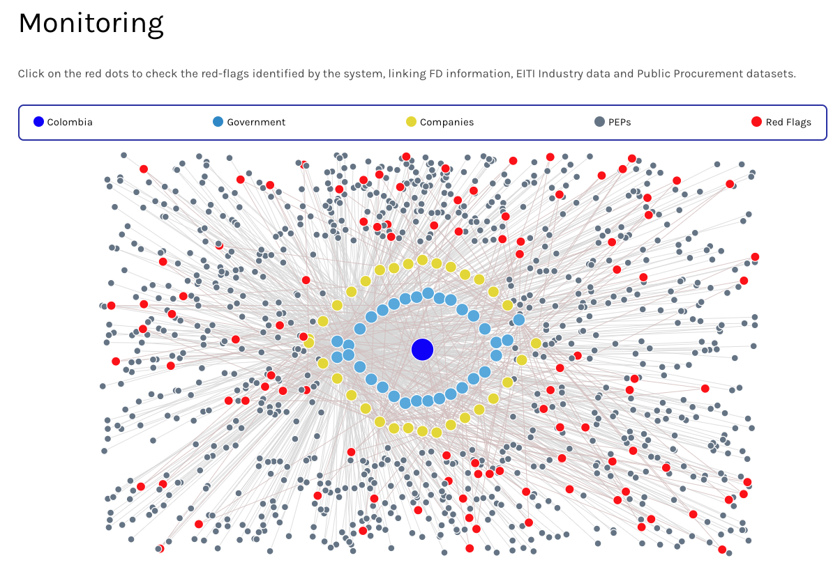
Transparence dans la propriété effective et légale
‘Red flags’ dans la possession de licences extractives par des personnes politiquement exposées en Colombie.
Pertinent pour l'Exigence ITIE 2.2 sur les octrois de contrats et de licences, l'Exigence ITIE 2.5 sur la propriété effective et l'Exigence ITIE 4.1 sur l'exhaustivité des divulgations.
Source : Directorio Legislativo et Secrétariat international de l'ITIE, sur la base des données de l'ITIE colombienne sur la propriété effective et les licences, accessibles sur le site Web « ‘Join the Dots’ website .
Description : Analyse des signaux d'alerte concernant la propriété de licences des personnes politiquement exposées en Colombie en 2021, à l'aide des données de propriété des licences ITIE et des divulgations d'actifs des personnes politiquement exposées.

Slide 52
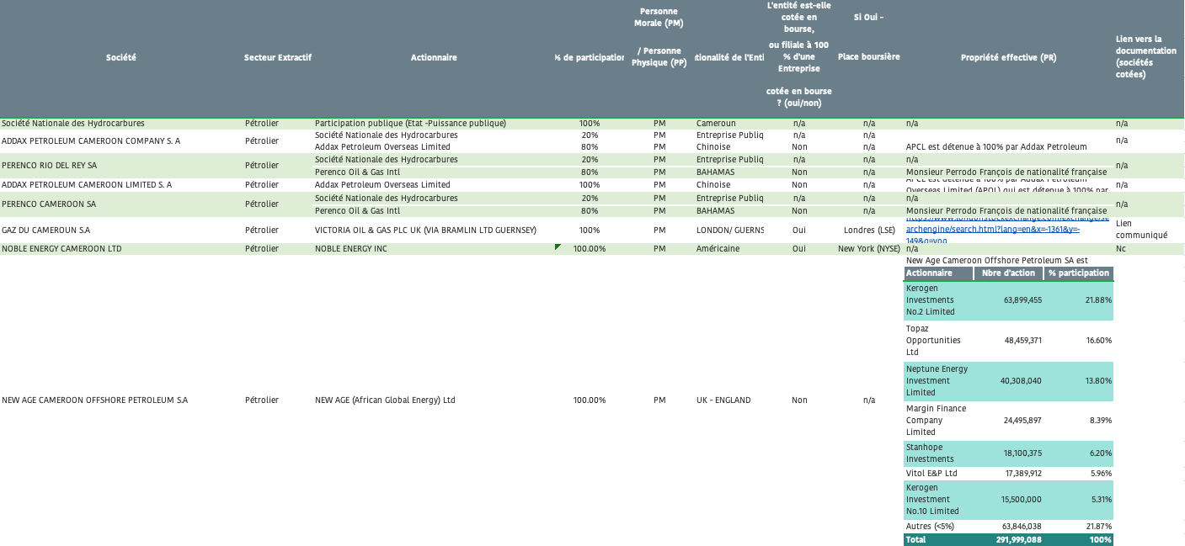

Propriété effective (et légale)
(Exigence ITIE 2.5)
#2.5 : Cadre légal lié à la transparence des propriétaires effectifs d’entreprises extractives à clarifier. Demande d’informations envoyée à toutes les entreprises et demandeurs de titres ?
#2.5 : Besoin d’une évaluation publique de l’ITIE Cameroun du niveau de collecte de données de toute entreprise détenant ou faisant la demande d’un titre minier ou pétrolier.
#2.5 : Accessibilité d’infos sur les actionnaires ?
#2.5 : Opportunités pour renforcer les divulgations systématiques de ces informations par les administrations publiques ?
Annexe 10, Rapport ITIE Cameroun 2020
Rapport ITIE Cameroun 2020, p.63

Slide 53
Exigence 2.5 : Bénéficiaire effectif
Suite aux travaux de ce Comité Ministériel, le MINFI a pris la Décision n°723/MINFI/DGI du 21 octobre 2022 portant modalités d'application de la norme bénéficiaire effectif au Cameroun. Cette décision était accompagnée d'un document intitulé « Guide de mise en œuvre de la norme du bénéficiaire effectif au Cameroun ». Le guide concerne l'ensemble des personnes assujetties telles que définies aux articles 6 et 7 du règlement relatif à la législation relative à la lutte contre le blanchiment de capitaux et le financement du terrorisme3.Ce guide comporte 3 chapitres :(i) Définitions et champs d'application ;(ii) Cadre juridique pour la transparence des bénéficiaires effectifs ; Et(iii) Obligations des personnes responsables.
Par ailleurs, selon le projet de loi de finances 2023, la déclaration de l'ayant droit économique sera rendue obligatoire sous peine d'application d'une amende.
Pour le secteur minier : la propriété effective a également été introduite dans le Code Minier de 2016 qui prévoit l'obligation pour les entreprises minières ou de carrières (titulaires ou demandeurs d'un titre minier) ainsi que leurs sous-traitants directs, de publier l'identité ou les identités de toutes les parties ayant intérêts dans le titre minier, notamment toute personne réputée contrôler la société ou détentrice de plus de 5 % des droits de vote ou des bénéfices. Le Code prévoit également l'obligation de publier l'identité de leurs administrateurs et dirigeants ainsi que la liste de leurs filiales, leurs liens et les juridictions dans lesquelles ils opèrent lesdites filiales1. L'application de ces dispositions est dans l'attente de la publication du décret d'application du Code minier de 2016.En 2020, le MSG a réalisé une étude pour identifier les opportunités et les contraintes en vue de la mise en œuvre de l'exigence 2.5. L'étude comprenait également un ensemble de recommandations et d'actions pour l'établissement d'un cadre juridique pour la divulgation des données sur la propriété effective et pour la mise en œuvre de l'Exigence 2.5 de la Norme ITIE. Un atelier de restitution d'une étude EP a également été organisé fin 2020 pour sensibiliser les parties prenantes aux avantages et modalités de mise en œuvre de l'exigence 2.5.Sur un total de huit (8) sociétés retenues dans le périmètre, trois (03) sont cotées ou filiales exclusives de sociétés cotées et une (01) entreprise d'Etat qui n'est pas concernée par la déclaration sur les bénéficiaires effectifs.
Les quatre (4) sociétés restantes n'ont pas communiqué de données sur la propriété effective.
Le MSG a adopté une définition de BO conforme à l'exigence 2.5, couvrant la PPE et avec un seuil de 5%

Slide 54


Participation de l’État et Transactions des entreprises d’État (Exigences ITIE 2.6 & 4.5)
#2.6 & #4.5 : Les parties prenantes de l’ITIE Cameroun considèrent-elles que ces objectifs ont été réalisés ?

Slide 55



Participation de l’État et Transactions des entreprises d’État (Exigences ITIE 2.6 & 4.5)
#2.6 : Description des changements de participations de la SNH dans COTSA (dans les services pétroliers) et CHANA (dans les assurances) en 2020 ? Publication de l’intégralité des états financiers de SNH ?
#2.6 : Description des règles et des pratiques liées aux charges d’exploitation et aux dépenses en capital des entreprises d’État, ainsi qu’aux marchés passés, à la sous-traitance et à la gouvernance d’entreprise, par exemple la composition du conseil d’administration et la désignation des administrateurs, leur mandat et leur code de conduite. ?
#2.6 & #4.5: Opportunités pour renforcer les divulgations systématiques de ces informations par les administrations publiques ?
Rapport FMI (2e revue du programme), aout 2022

Slide 56
Exigence 2.6 : Participation de l’Etat
Le Rapport ITIE 2020 confirme que la SNH était la seule entreprise publique matérielle en 2020. Le rapport explique qu'une nouvelle entreprise publique minière, SONAMINES, a été créée en décembre 2020 et n'a eu aucune activité en 2020.
Bénéfices non répartis de la SOE : le Rapport ITIE 2020 (p.71) décrit les règles relatives aux bénéfices non répartis par la SNH-Fonctionnement et la SNH-Mandat. La pratique des bénéfices non répartis de la SNH-Mandat et de la SNH-Fonctionnement en 2020 est décrite dans le Rapport ITIE 2020 (pp.72-73) ainsi que dans les résumés AFS 2020 des deux sociétés accessibles au public.
Réinvestissements des entreprises publiques : le Rapport ITIE 2020 décrit les règles relatives aux réinvestissements de la SNH et, avec les résumés AFS 2020, fournit des informations suffisantes sur les pratiques de réinvestissements de la SNH en 2020.Financement par des tiers des entreprises publiques : le Rapport ITIE 2020, ainsi que les résumés AFS 2020, décrivent les règles et pratiques liées au financement par des tiers de la SNH.
Le Rapport ITIE 2020 (pp.68-69,76) répertorie les participations de l'État et de la SNH dans les sociétés pétrolières, gazières et minières, y compris les conditions attachées à ces participations.
d) Le Rapport ITIE 2020 (pp.68-69,76) identifie des changements dans la participation de l'État dans les secteurs minier, pétrolier et gazier dans les tableaux listant les intérêts de l'État et de la SNH, bien que le rapport n'explique pas les termes des transactions, y compris toute évaluation et contrepartie payée. Cependant, les entreprises dans lesquelles les participations de la SNH ont changé en 2020 ne sont pas dans le secteur extractif.
Le Rapport ITIE 2020 (pp., 75, 77) confirme que le Trésor (DGTCP), la société de gestion d'actifs SNI et la SNH ont fourni des prêts ou des garanties de prêt à une entreprise ou à un projet extractif et qu'ils n'ont déclaré aucun .
f) Le Rapport ITIE 2020 (p.71) confirme que les états financiers de la SNH sont audités et qu'un résumé des deux états financiers de la SNH (SNH-Mandat et SNH-Fonctionnement) est publié dans le cadre du rapport annuel sur le site Internet de la SNH.

Slide 57
Exigence 6.2 : Dépenses quasi budgétaires
Le Rapport ITIE 2020 détaille les différents types de dépenses qui pourraient être considérées comme quasi-fiscales (les interventions directes de la SNH, le coût de la part de la SNH dans les coûts des projets pétroliers et gaziers et l'encours de la dette de la SONARA envers la SNH) et explique la base de l'opinion du Groupe multipartite selon laquelle aucune de ces dépenses ne représente des dépenses quasi budgétaires. En ce qui concerne les interventions directes de la SNH, le rapport explique que celles-ci ont commencé à être enregistrées dans le TOFE depuis 2020. Le rapport donne la valeur agrégée de ces dépenses et leur répartition par entité de l'État bénéficiaire, mais ne fournit pas la répartition entre les équipements de défense et la défense. services requis par l'action corrective de la Validation précédente. En ce qui concerne l'encours de la dette de la SONARA envers la SNH, le rapport fournit la valeur du principe du prêt, mais ne précise pas si un taux d'intérêt a été imputé sur le prêt.
Exigence 6.3 : Contribution à l’économie
Le Rapport ITIE 2020 fournit des données sur la contribution des industries extractives au PIB, aux recettes publiques, aux exportations et à l'emploi en termes absolus et relatifs (pp.17-18,149-150). Cependant, les données sur l'emploi ne sont fournies que sur la base des déclarations des entreprises importantes à l'ITIE plutôt que de couvrir toutes les entreprises extractives opérant dans le pays, sans explication des contraintes entravant la publication de données plus complètes sur l'emploi. Ventilation des données sur l'emploi par entreprise, sexe et poste à l'annexe 9.Cependant, le Rapport ITIE ne semble pas faire référence à des estimations de tiers sur la contribution des activités extractives informelles à l'économie nationale.
Exigence 6.4 : Impact environnemental
Il y a une description sommaire (pp.151-153) des règles liées aux EIE et à la réhabilitation environnementale, mais aucune description des pratiques en 2020.

Slide 58


Production & exportations
(Exigences ITIE 3.2 & 3.3)
#3.2 & #3.3: Les parties prenantes de l’ITIE Cameroun considèrent-elles que ces objectifs ont été réalisés ?

Slide 59

Production & exportations
(Exigences ITIE 3.2 & 3.3)
#3.2 & #3.3 : Conformité des estimations de données de production et d’exportation avec les normes de données internationales ?
#3.2 & #3.3 : Description publique des méthodologies pour calculer les données de production et d’exportation de matières premières extractives ?
#3.2 & #3.3 : Opportunités pour renforcer les divulgations systématiques de ces informations par les administrations publiques ?
SNH, Rapport Annuel 2020

Slide 60
Exigence 3.2&3.3 : Production et exportation
Volumes et valeurs de production fournis, aucune information sur les méthodes de calcul des données de production.
Le rapport fournit des volumes et des valeurs d'exportation pour chaque produit extractif exporté, désagrégé par entreprise et par projet pour le pétrole et le gaz mais pas pour l'exploitation minière, bien que des informations sur les zones géographiques de production de l'or exporté soient fournies.
Exigence 4.1 : Matérialité
a) Les seuils de matérialité pour la sélection des entreprises et des flux de revenus sont clairement présentés et expliqués (pp.91-92).b) Tous les flux de revenus énumérés au #4.1.b semblent être couverts par le rapprochement (pp.92-93).c) Toutes les entreprises importantes sont répertoriées (p.91). Aucune société minière n'a été considérée comme significative en 2020. Le rapport confirme (p. 94) que toutes les sociétés significatives ont dûment soumis des modèles de déclaration. La nature des écarts non rapprochés ne soulève aucune inquiétude quant à l'exhaustivité des données financières rapprochées.d) Toutes les entités gouvernementales importantes sont répertoriées (p.92). Le rapport confirme (p. 94) que toutes les entités gouvernementales importantes ont dûment déclaré. La nature des écarts non rapprochés ne soulève aucune inquiétude quant à l'exhaustivité des données financières rapprochées.e) La divulgation unilatérale complète par le gouvernement des revenus des entreprises matérielles et immatérielles est fournie (p.15).

Slide 61

Revenus en nature
(Exigence ITIE 4.2)
#4.2 : Les parties prenantes de l’ITIE Cameroun considèrent-elles que ces objectifs ont été réalisés ?

Slide 62

Revenus en nature
Ventes de pétrole au Cameroun par cargaison, commercialisation des revenus de l’Etat en nature dans le secteur pétrolier.
Pertinent pour l'Exigence ITIE 4.2 sur la vente des revenus en nature de l'État et l’Exigence ITIE 3.3 sur les données d’exportation.
Source : Secrétariat international de l'ITIE, sur la base des Rapports ITIE 2017-2020 du Cameroun, accessibles via PowerBI.
Description : Analyse des ventes pétrolières par cargaison, par acheteur, et par prix de vente vis-à-vis le cours du Brent daté (moyenne de cinq jours), à l'aide des données des Rapports ITIE et de la base de données ITIE sur les ventes pétrolières par cargaison en annexe de chaque Rapport ITIE.

Slide 63


Revenus en nature
(Exigence ITIE 4.2)
Annexe 20 du Rapport ITIE Cameroun 2020
#4.2 : Utilisation des données de ventes de pétrole par cargaison ?
#4.2 : Opportunités de divulguer le processus de sélection des entreprises clientes, les critères techniques et financiers qui sont utilisés pour procéder à la sélection, à produire la liste des entreprises clientes sélectionnées, et à indiquer tout écart significatif par rapport au cadre légal et réglementaire en vigueur régissant le processus de sélection des entreprises clientes et les contrats de ventes conclus.
#4.2 : Rapprochements des ventes divulguées à travers les Rapports ITIE avec les divulgations d’entreprise de négoce pétrolier tels que Trafigura, Glencore et Gunvor ?
Annexe 19 du Rapport ITIE Cameroun 2020

Slide 64
Exigence 4.2 : Revenus en nature
Le Rapport ITIE 2020 divulgue le rapprochement des paiements des entreprises et des encaissements de la SNH pour les paiements pétroliers et gaziers en nature (p.96-97), ainsi que la divulgation unilatérale des ventes de pétrole brut et de gaz de la SNH pour le compte de l'État et sur son propre compte (pp.110-115, Annexe 19).
b) Le rapport divulgue le type de produit vendu par cargaison, les volumes et les valeurs des ventes et la remise sur le Brent.
c) Ces informations sont divulguées unilatéralement, non comparées ou réconciliées avec les divulgations d'acheteurs tels que les sociétés commerciales Trafigura, Glencore ou Gunvor.
Exigence 4.3 : Opération d’échange
La fourniture de gaz aux entreprises industrielles à Douala (Logbaba)Les entreprises industrielles de Douala sont approvisionnées en gaz naturel via un gazoduc construit par la société GDC, filiale de la société britannique Victoria Oil & Gas, partenaire de la SNH dans ce projet.Ce gaz est extrait du champ gazier de Logbaba situé à Douala. Le réseau de distribution de gaz naturel aux entreprises de Douala s'étend sur une ligne de 52 km. A fin 2020, 43 entreprises au total y sont connectées.Le transport de gaz ne génère pas directement de revenus pour l'État, qui est rémunéré par sa participation dans le champ de Logbaba dans le cadre du CPP conclu avec Gaz du Cameroun. Cependant, la part de l'Etat dans ce projet n'a jamais été versée à la SNH en raison d'un litige avec Gaz du Cameroun. Est-ce que cet transaction n’est pas une opération de troc?

Slide 65
Exigence 4.5 : Transactions des entreprises de l’Etat
La SNH perçoit des revenus en nature pour le compte du gouvernement, et ceux-ci sont divulgués et rapprochés dans le Rapport ITIE 2020.
La SNH effectue des paiements au gouvernement spécifiques aux entreprises publiques sous la forme de deux entités juridiques distinctes – SNH-Mandat et SNH-Fonctionnement. Leurs paiements de dividendes sont divulgués et réconciliés, ainsi que le produit des ventes de pétrole et de gaz par la SNH, bien que la part des revenus pétroliers retenue et utilisée dans les "interventions directes" soit unilatéralement divulguée par la SNH, non réconciliée par les bénéficiaires du transferts (voir Exigence 6.2).
c) Il n'y a pas de transferts gouvernementaux à la SNH, comme le confirment le Rapport ITIE 2020 et le résumé de l'AFS 2020 de la SOE publiés sur son site Internet.
Exigence 4.7 : Divulgation par projet
L'Annexe 15 du Rapport ITIE 2020 fournit le détail des données financières rapprochées désagrégées par entreprise, flux de revenus et entité gouvernementale réceptrice. L'annexe 17 présente des données financières réconciliées désagrégées par projet individuel pour les 16 flux de revenus gouvernementaux régis par les codes minier et pétrolier qui sont prélevés par projet.
b)
i) Le Rapport ITIE 2020 (p.117-118) présente la définition de projet approuvée par le Groupe multipartite. Il n'y a aucune preuve dans le Rapport ITIE 2020 de projets couvrant plusieurs accords substantiellement interconnectés.
ii) L'Annexe 16 du Rapport ITIE 2020 présente la portée du Groupe multipartite dont les flux de revenus gouvernementaux sont prélevés sur une base par projet.
iii) L'annexe 17 présente des données financières réconciliées ventilées par projet individuel pour les 16 flux de revenus gouvernementaux régis par les codes minier et pétrolier qui sont prélevés par projet.

Slide 66



Contributions infranationales
(Exigences ITIE 4.6, 5.2 & 6.1)
#4.6, #5.2 & #6.1 : Les parties prenantes de l’ITIE Cameroun considèrent-elles que ces objectifs ont été réalisés ?

Slide 67
Exigence 5.1 : Distribution des revenus
Le Rapport ITIE 2020 (pp.127-129) fournit un schéma des flux de revenus vers le gouvernement, qui indique que 5 types de flux de revenus pétroliers et gaziers sont collectés par la SNH pour le compte de l'État (et 2 flux de revenus sont collectés par la SNH-Fonctionnement pour son propre compte), la SNH-Mandat transférant trois flux de revenus au Trésor. Cela implique que les 5 types de recettes perçues par la SNH-Mandat pour le compte de l'Etat ne sont pas intégralement inscrites au budget national.
Le Rapport ITIE 2020 fournit une description générale de la gestion des revenus de la SNH (couvrant à la fois la SNH-Mandat et la SNH-Fonctionnement), avec des liens vers des résumés des états financiers audités des deux sociétés de la SNH qui fournissent des informations supplémentaires sur la gestion des deux SNH. de revenus.
c) Le Rapport ITIE 2020 (p.136) fait référence aux systèmes nationaux de classification des revenus, mais pas aux systèmes internationaux.
Exigence 5.2 : Transferts infranationaux
Le rapport (pp.129-131) confirme qu'il existe trois types de transferts infranationaux de revenus extractifs :
▪ taxe ad valorem
▪ taxe à l'extraction
▪ Centimes Additionnels Communaux (transferts de l'Impôt sur les Sociétés et de l'IRCM) Le quatrième type de transfert statutaire, d'une part de la taxe ASM, n'était pas opérationnel en 2020 dans l'attente de la publication du décret d'application.
b) Les formules générales de partage des recettes sont fournies pour les trois types de transferts infranationaux. Pour la taxe ad valorem et la taxe à l'extraction (p.130), le rapport note que les montants transférés sont uniquement agrégés, et non par commune, et qu'il n'est pas possible de vérifier la valeur réelle des transferts car ils sont regroupés. avec des versements généraux aux communes dans la pratique. Pour les Centimes Additionnels Communaux, le rapport fournit la valeur des revenus agrégés à partager et les calculs de la part des fonds à transférer aux communes en général, et non par bénéficiaire. Le rapport note qu'il n'a pas été possible d'accéder à des données complètes sur les transferts effectifs de centimes additionnels, de sorte qu'il n'a pas pu évaluer les écarts par rapport à la formule de partage des recettes dans la pratique.
c) Aucune information supplémentaire sur les transferts infranationaux ad hoc n'est fournie dans le Rapport ITIE 2020.

Slide 68


Contributions infranationales
(Exigences ITIE 4.6, 5.2 & 6.1)
#4.6 : Confirmation du manque de paiements infranationaux directs de la part d’entreprises extractives ?
#5.2 : Raisons du manque de ventilation de données sur les transferts infranationaux par bénéficiaires ? Contraintes sur les estimations d’écart entre transferts théoriques et transferts dans la pratique ?
#6.1 : Aucunes dépenses sociales obligatoires autre que pour COTCO ? Aucun paiements à l’Etat lié à l’environnement ? Autres contributions au fonds d’abandon autre que de APCC en 2020 ?
Annexe 8, Rapport ITIE Cameroun 2020
Annexe 7, Rapport ITIE Cameroun 2020

Slide 69




Rapport ITIE Cameroun 2020, pp.130-131)

Slide 70

Transfers infranationaux
Transferts infranationaux en pétrodollars en Irak.
Pertinent pour l'Exigence ITIE 5.2 sur les transferts infranationaux, l'Exigence ITIE 5.3 sur la gestion des revenus et des dépenses et l'Exigence ITIE 6.3 sur la contribution des industries extractives à l'économie.
Source: Secrétariat international de l’ITIE, sur la base des Rapports ITIE 2016-2020 de l’Irak, accessibles via PowerBI.
Description: Analyse des transferts infranationaux attendus et réels des revenus pétroliers (« pétrodollars ») en Irak sur la période 2016-2020, en utilisant des calculs des transferts infranationaux selon la formule de partage des revenus et des données sur les transferts infranationaux réels, par gouvernorat bénéficiaire.

Slide 71
Identification des axes nécessitant une attention particulière

Slide 72
Activités à mettre en place
Mise à part les aspects liés à l’engagement des parties prenants, qui nécessite un suivi particulier et un réengagement du gouvernement dans le processus ITIE. Ci-dessous quelques pistes d'activités qui pourraient contribuer à pallier aux actions correctives :
Avancer dans le processus de la divulgation des contrats
Clarifier les mesures prises par le gouvernement par rapport à l’affaire Glencore
Etude thématique sur la transparence et la gouvernance des entreprises de l'Etat.
Etude sur la procédure d'octroi des licences
Etat des lieux de la divulgation systématique
Etude sur les transferts infranationaux

Slide 73
Prochaines étapes
Mise en place d’un calendrier d’activités avec des priorités et responsabilités individuelles claires pour la mise en œuvre des mesures correctives et les recommandations stratégiques avant la prochaine Validation – à intégrer dans le plan de travail annuel de l’ITIE Cameroun
Ordre de priorités dans les mesures à entreprendre
Liens à des projets de reforme en cours ou en planification
Identification de personnes responsables pour chaque activité, ainsi que pour le suivi
Développement et mise en place d’un plan d’action clair et réaliste
Intégration dans le plan de travail annuel de l’ITIE Cameroun, avec un suivi régulier et mises à jours régulières des activités prévues en fonction du degré d’avancement

Slide 74
Merci!

